Slide 1


Herzlich Willkommen zur
3. Arbeitskreissitzung Deutsches Sportabzeichen
30. März 2022, Digital mit Microsoft Teams

Slide 2
Tagesordnung
Mittwoch, 30. März 2022
TOP 1 Begrüßung und Eröffnung
TOP 2 Aktuelles aus dem DOSB
TOP 3 Prüfungswesen
TOP 4 Aktuelles aus dem Partnerumfeld (DSM)
Pause
TOP 5 Fokuszielgruppe Kinder 2022/2023 – geplante Aktivitäten DOSB
TOP 6 Sonstige Themen
TOP 7 Verabschiedung
Notes:
Begrüßung:
Schön, dass ihr da seid!
Funktioniert die Technik
Chatfunktion
Mikrofon aus, wenn kein Redebeitrag
Video gerne an
Keine Aufnahme der Konferenz
TOPs , die jetzt nicht drauf sind, werden wir in den nächsten zwei Wochen ins Wissensnetz stellen

Slide 3
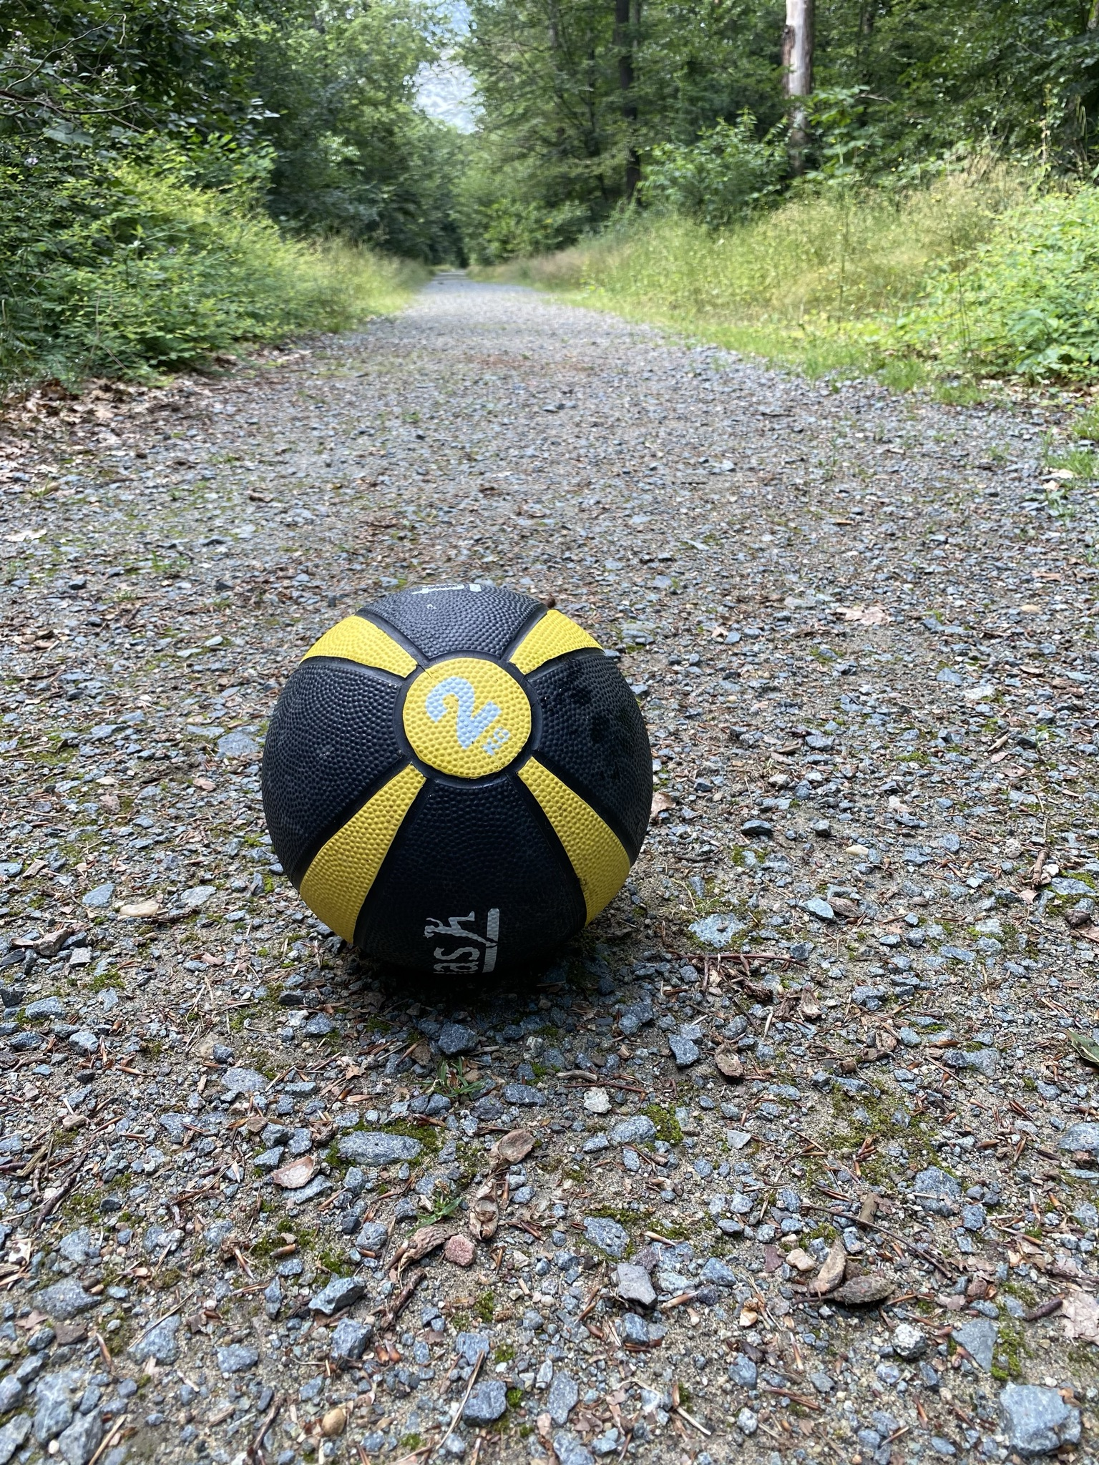
TOP 1 Begrüßung und Eröffnung
DSA-Plattform
Update zur Strategie Junge Erwachsene

Slide 4
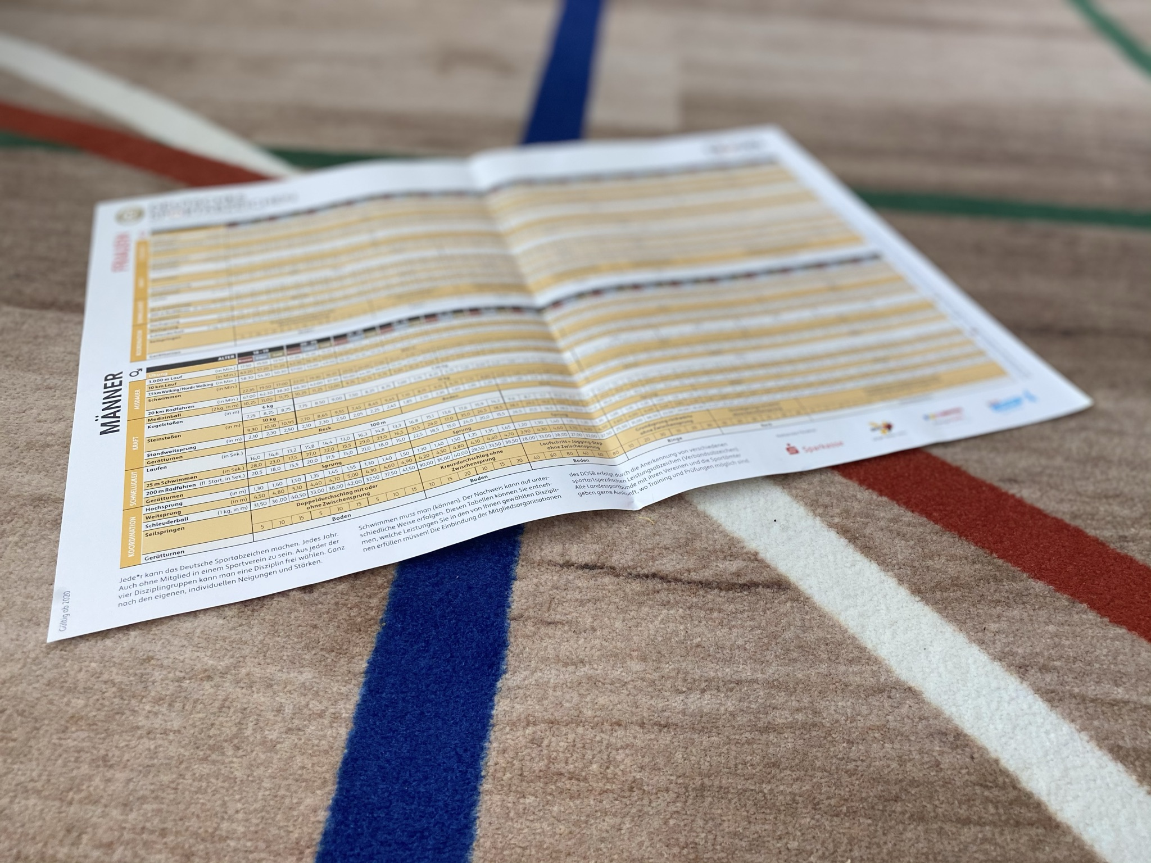
TOP 2 Aktuelles aus dem DOSB

Slide 5
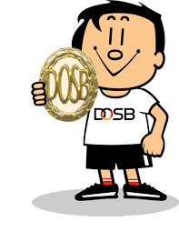
TOP 2 Aktuelles aus dem DOSB
Statistik 2021:
Datenbank wird für die Eingabe gesperrt am:
1./2. April zur Auslesung
Erste Tendenzen Statistik 2021

Slide 6
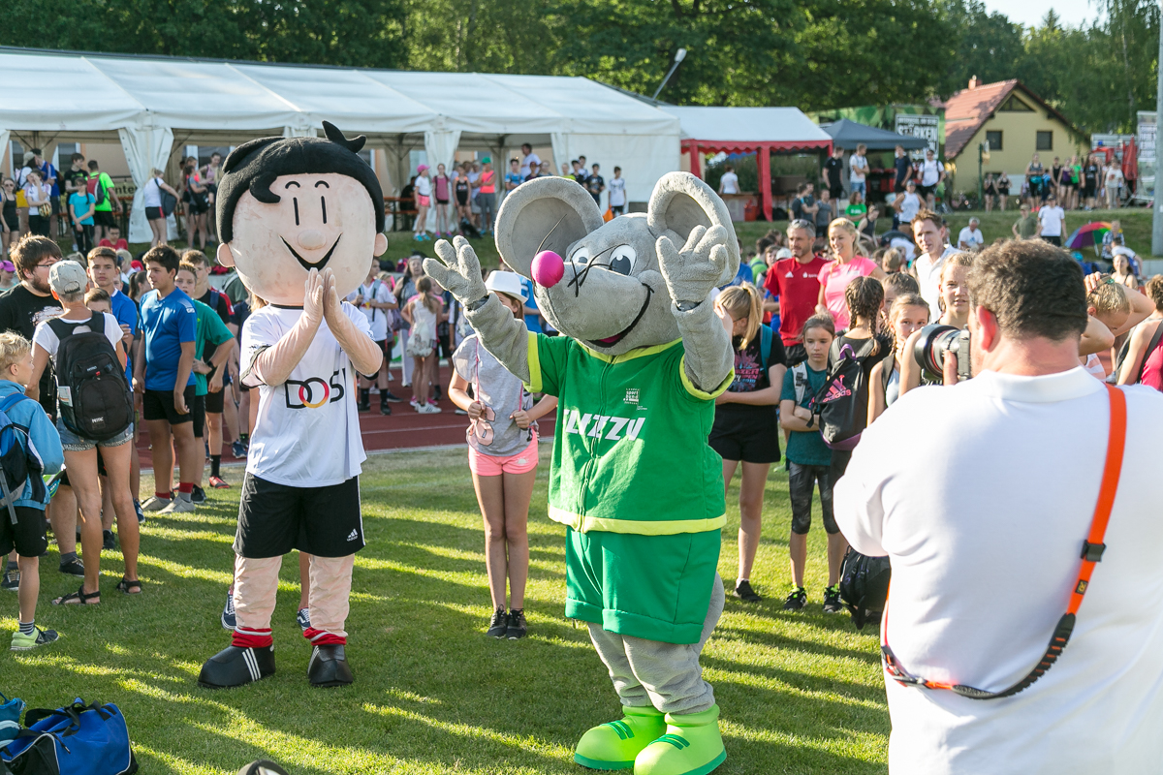
TOP 2 Aktuelles aus dem DOSB
Formular „Einwilligung in Personenbildnisse“ DSA-Tour/Veranstaltungen
3. Arbeitskreissitzung Deutsches Sportabzeichen • 30. März 2022 • DOSB

Slide 7

TOP 2 Aktuelles aus dem DOSB
Familienwettbewerb generell
Familienurkunde Ernsting‘s family
3. Arbeitskreissitzung Deutsches Sportabzeichen • 30. März 2022 • DOSB

Slide 8
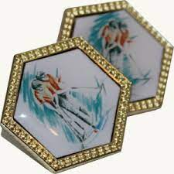




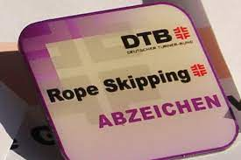


TOP 2 Aktuelles aus dem DOSB
Strategischer Umgang mit Verbandsabzeichen
3. Arbeitskreissitzung Deutsches Sportabzeichen • 30. März 2022 • DOSB

Slide 9
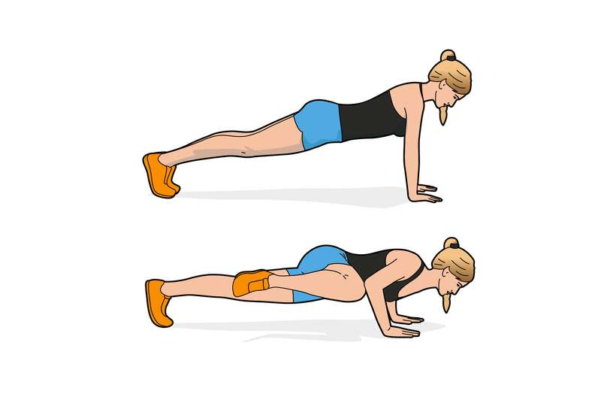
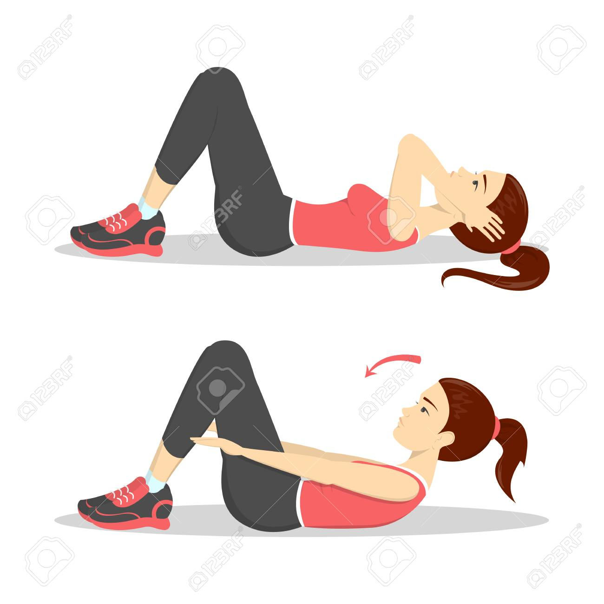
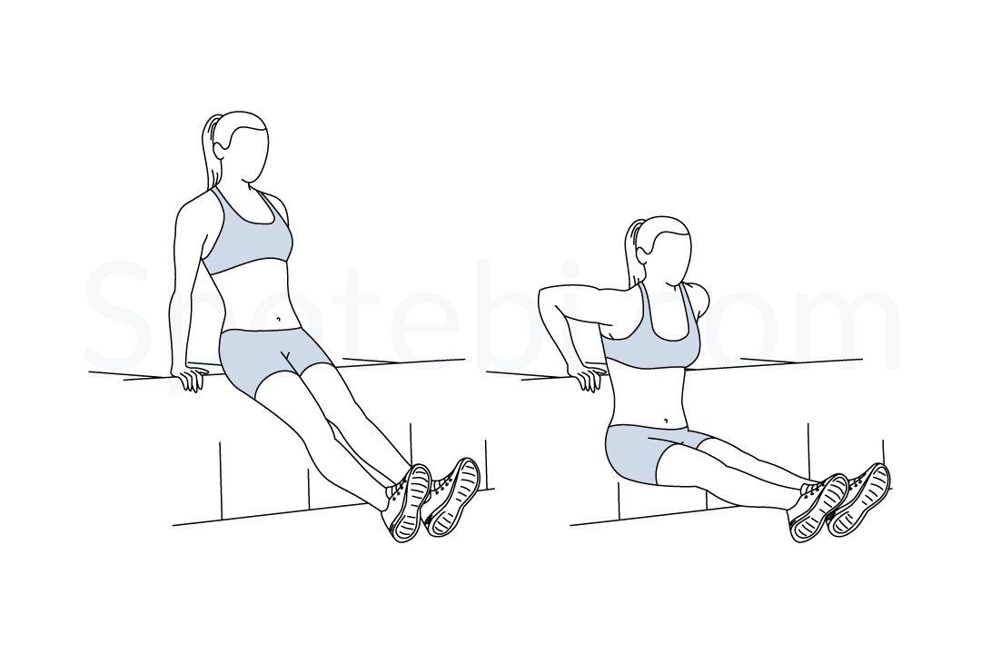
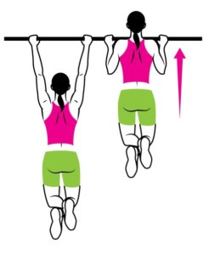
TOP 2 Aktuelles aus dem DOSB
Erweiterung des Leistungskatalogs: Kraft
Liegestütze
Crunches
Triceps Dips
Klimmzüge
3. Arbeitskreissitzung Deutsches Sportabzeichen • 30. März 2022 • DOSB

Slide 10
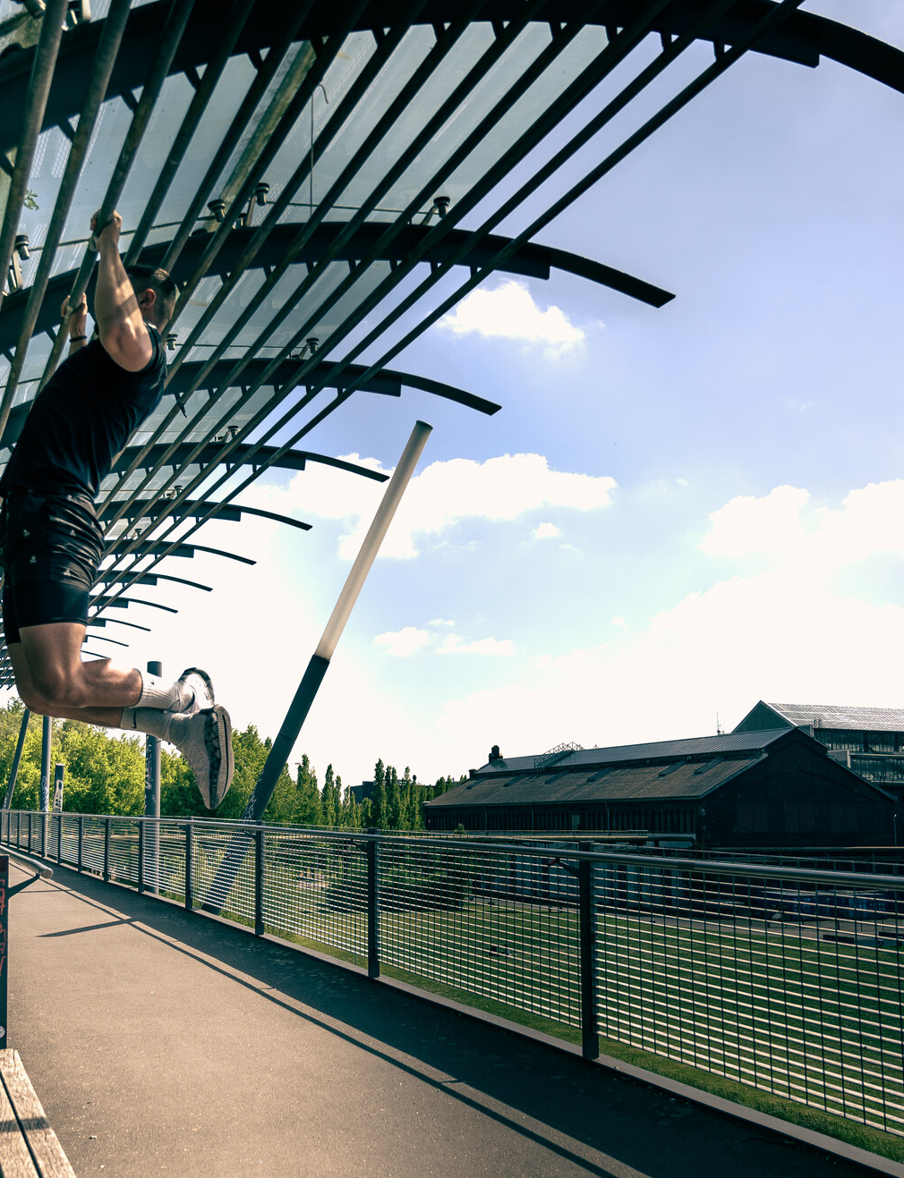
TOP 2 Aktuelles aus dem DOSB
Erweiterung des Leistungskatalogs: Kraft
Aktueller Schritt: Evaluation gestartet
  Umfrage noch bis zum 30. April 2022
Erfassen möglichst vieler Datensätze mittels Online-Fragebogen
Ziel: Beteiligung im fünfstelligen Bereich
Wir brauchen Ihren Support!
https://www.survio.com/survey/d/C9Q/sportabzeichen
© LSB NRW / Andrea Bowinkelmann.
3. Arbeitskreissitzung Deutsches Sportabzeichen • 30. März 2022 • DOSB
Notes:
Gewinnspiel coming soon
563 Antwoten zurzeit

Slide 11
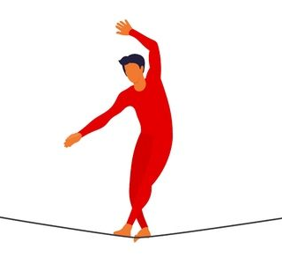
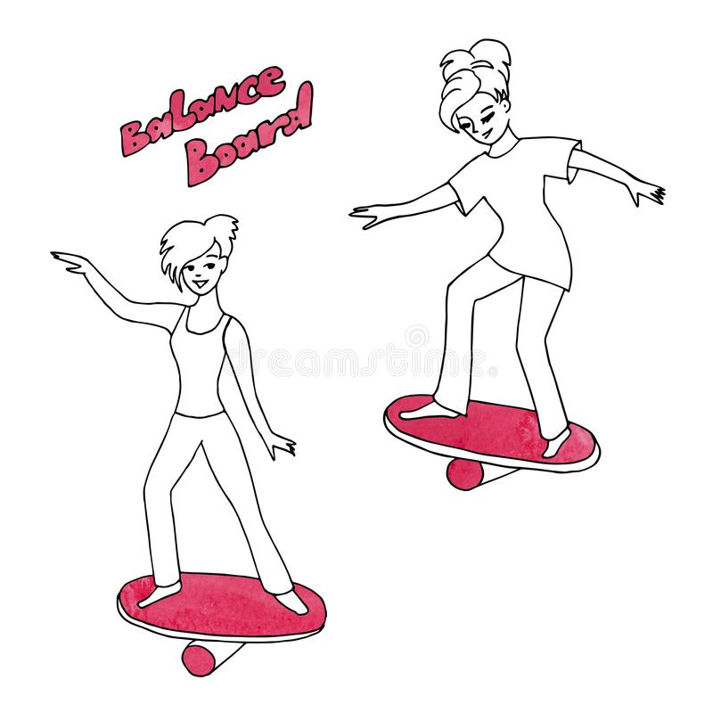
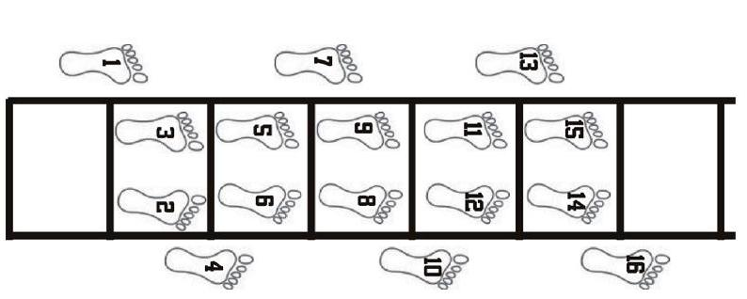


TOP 2 Aktuelles aus dem DOSB
Erweiterung des Leistungskatalogs: Koordination
Slackline
Balance Board Übungen
Koordinationsleiter
Anerkennung Verbandsabzeichen: In Kampagne kommunizieren
DTTB
DFB
3. Arbeitskreissitzung Deutsches Sportabzeichen • 30. März 2022 • DOSB
Notes:
Weitere Umfrage für den Bereich Koordination in den nächsten Wochen

Slide 12

TOP 2 Aktuelles aus dem DOSB
3. Arbeitskreissitzung Deutsches Sportabzeichen • 30. März 2022 • DOSB

Slide 13
TOP 2 Aktuelles aus dem DOSB
Hintergrund und Eckdaten
Kooperation zwischen DOSB und dem IDS (Information-Display-Service) im Rahmen der Comeback-Kampagne des DOSB (https://www.come-back.fit/)
Was ist IDS?
  IDS distribuiert jährlich ca. 23 Mio. Informationen über die Ärzteschaft und deren Praxen.
  So gelangen Verbraucher*innen zu einer Vielzahl an gesundheitlichen Produkt- und Ratgeberthemen.
  IDS sorgt für aktiv angenommene Gesundheitsinformationen. Bei der Bundesbevölkerung und bei Ärzten.
Im Rahmen dieser Kooperation hatten wir kurzfristig die Chance, einen Flyer (mit seitens des IDS vorgegebenen Maßen) mit dem DSA zu entwickeln und damit für das DSA in Arztpraxen zu werben
3. Arbeitskreissitzung Deutsches Sportabzeichen • 30. März 2022 • DOSB

Slide 14
TOP 2 Aktuelles aus dem DOSB
Eckdaten zur Distribution des Flyers an Arztpraxen:
Distributionszeitraum: Z 1 / 2022 (März / April / Mai)
Auflage des Flyers: 80.000
Distributionskanal Fachgruppe: Allgemeinmediziner
Numerische Distribution Anzahl Ärzte: 8.000
Geographische Distribution: bundesweit, national
Bruttokontaktreichweite: 19,2 Mio.
3. Arbeitskreissitzung Deutsches Sportabzeichen • 30. März 2022 • DOSB

Slide 15
TOP 2 Aktuelles aus dem DOSB
Integration des Flyers als Downloadmöglichkeit auf www.deutsches-sportabzeichen.de
  Über den Distributionszeitraum wird die Titelseite des Flyers auf der Startseite integriert
DOSB-Version zum Download und weiteren Verwendung: Sportabeichen_Held_innen_Flyer_2022.pdf
Titelseite zum Download und weiteren Verwendung: Sportabzeichen_Held_innen_Flyer_2022_TITELBILD.png
Darüber hinaus kann der Flyer von Mitgliedsorganisationen und Vereinen digital genutzt und die Vorderseite des Flyers individualisiert werden.
3. Arbeitskreissitzung Deutsches Sportabzeichen • 30. März 2022 • DOSB

Slide 16
TOP 2 Aktuelles aus dem DOSB
Link zur Canva-Vorlage (nur Logo) (Das Logo bitte neben dem DOSB-Logo platzieren):
https://www.canva.com/design/DAE4nmaCv5E/hTgdeMmIfYeYJXqiPdKDMg/view?utm_content=DAE4nmaCv5E&utm_campaign=designshare&utm_medium=link&utm_source=sharebutton&mode=preview
Link zur Canva-Vorlage (hier können Headline, Bild und Logo angepasst werden):
https://www.canva.com/design/DAE4oNufydM/7iMPTh0Vo9SUZ5CK05UygQ/view?utm_content=DAE4oNufydM&utm_campaign=designshare&utm_medium=link&utm_source=sharebutton&mode=preview
Hier finden Sie eine Bedienungsanleitung für Canva
sowie den Styleguide
3. Arbeitskreissitzung Deutsches Sportabzeichen • 30. März 2022 • DOSB
Notes:
Individualisierung voa canva

Slide 17
Individualisierung Vorderseite (nur Logo)
Hier kann das eigene Logo abgebildet werden. In der Canva-Vorlage finden Sie keinen Kasten. Bitte das Logo nach dem Upload an diese Stelle „schieben“.
3. Arbeitskreissitzung Deutsches Sportabzeichen • 30. März 2022 • DOSB
Notes:
Links sind im Wissensnetz zu finden

Slide 18
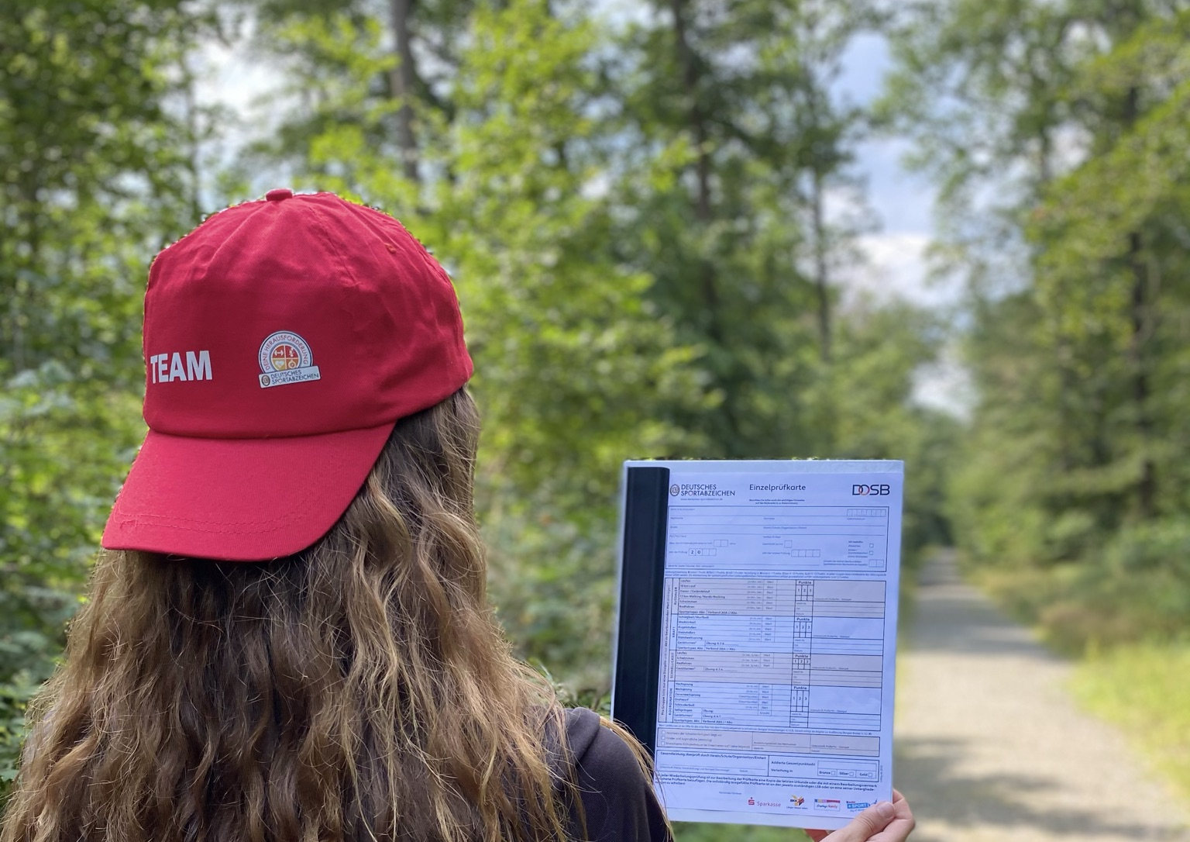
TOP 3 Prüfungswesen

Slide 19

TOP 3 Prüfungswesen
Gewinnung Ehrenamtliche für LSB Berlin
Prüfer*innen, Referenten, Obmänner/Obfrauen
Ausbildung durch LSB Berlin zum Sportabzeichen-Prüfer*in
Förderung von öffentlichen Sportabzeichen-Treffs
Förderung von öffentlichen Sportabzeichen-Veranstaltungen
Sportabzeichen- Wettbewerbe
(Schulen, Vereine & Familien)
Auszeichnungen und Preise:
u.a. Sachpreise und Geldprämien zur Förderung des Schulsports/Vereinssports
Vereinsentwicklung - Maßnahmenförderung
für Sportvereine/-fachverbände mit ≤ 1.500 Mitgliedern
Fünf maßnahmenspezifische Förderschwerpunkte
5
3. Arbeitskreissitzung Deutsches Sportabzeichen • 30. März 2022 • DOSB

Slide 20
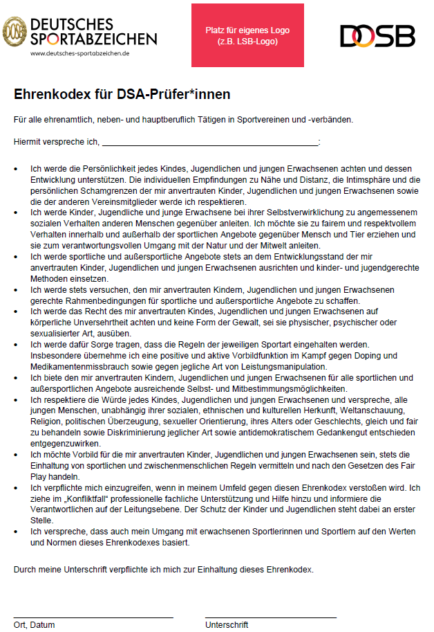
TOP 3 Prüfungswesen
Ehrenkodex
3. Arbeitskreissitzung Deutsches Sportabzeichen • 30. März 2022 • DOSB

Slide 21
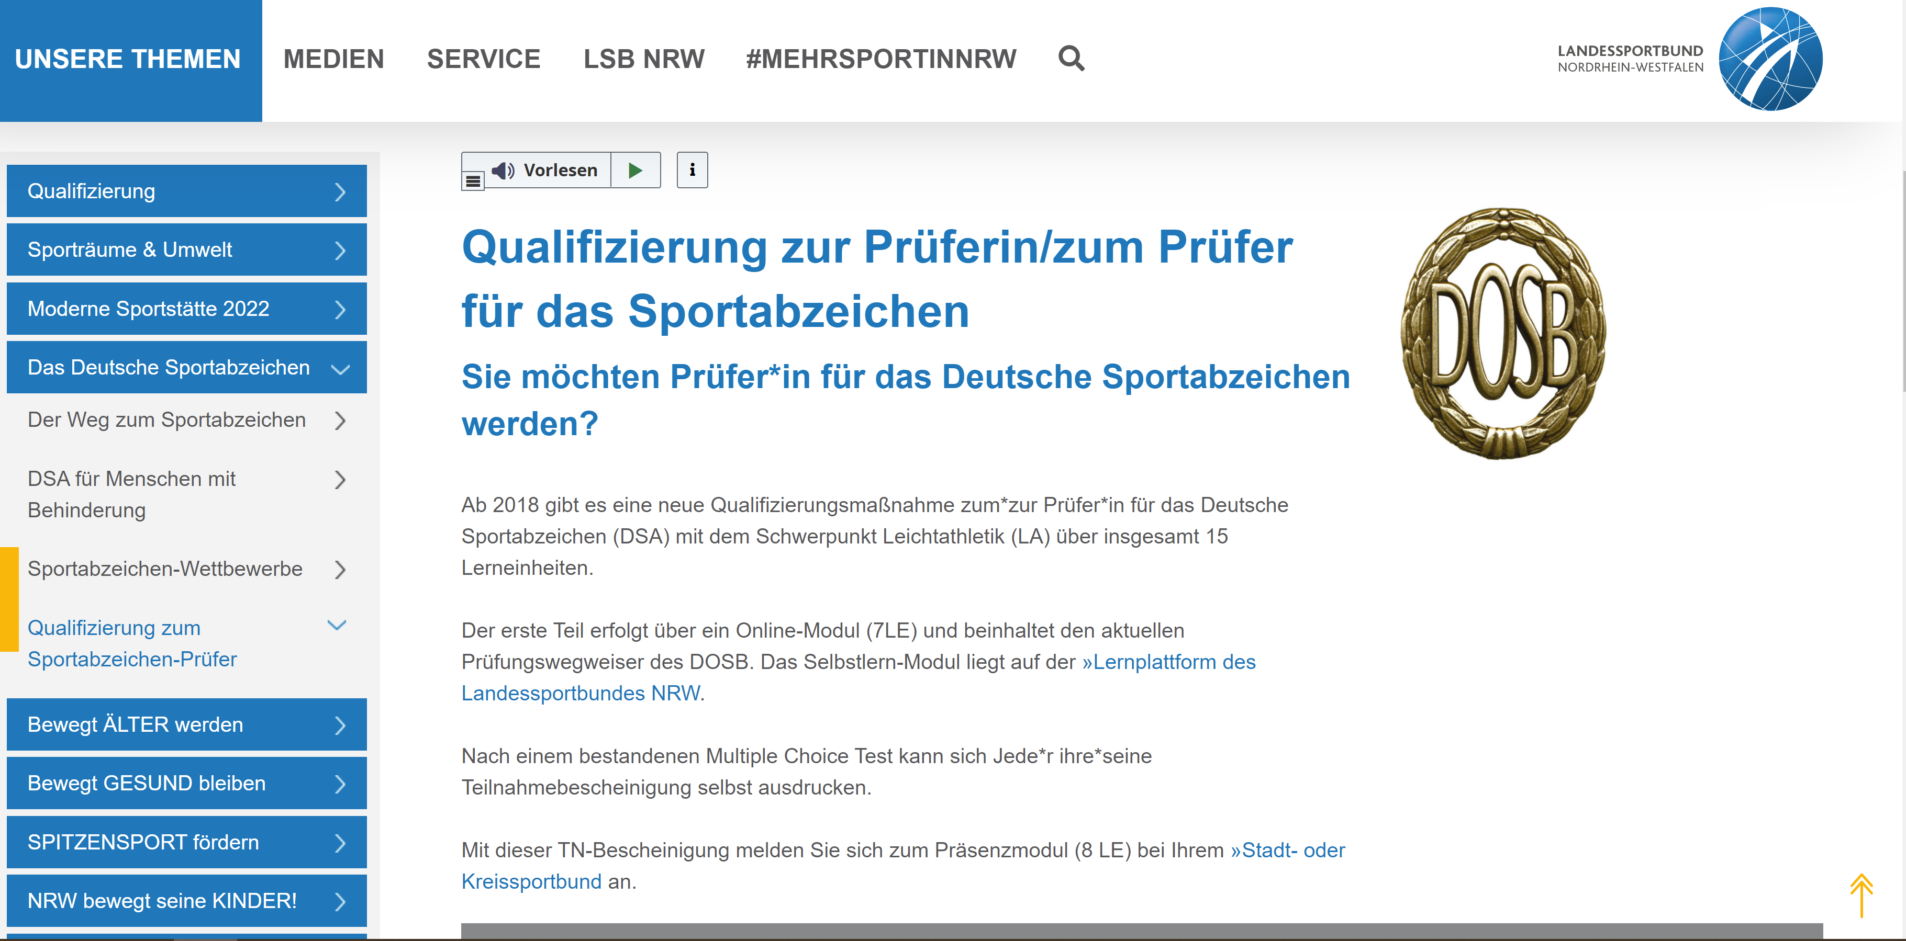
TOP 3 Prüfungswesen
Online-Modul Prüfer*innen LSB-Nordrhein-Westfalen
3. Arbeitskreissitzung Deutsches Sportabzeichen • 30. März 2022 • DOSB

Slide 22
TOP 3 Prüfungswesen
Welcher Nachweis wird aktuell von den LSB/V verlangt, um Sportlehrenden an Schulen einen Prüferausweis auszustellen (Sportlehrer*innen/fachfremd Unterrichtende)?
Sportlehrer*innen
Fachfremdunterrichtende
Hochschulzeugnis
Bestätigung der Schule
Bestätigung der Schule
Zusatzausbildung – welche?
3. Arbeitskreissitzung Deutsches Sportabzeichen • 30. März 2022 • DOSB

Slide 23
TOP 4 Aktuelles aus dem Partnerumfeld

Slide 24
TOP 4 Aktuelles aus dem Partnerumfeld
Aktivierungsmaßnahmen Nationale Förderer
Geburtstagsbox
Bewegt im Betrieb 2.0
DSA-Tag für Betriebe
3. Arbeitskreissitzung Deutsches Sportabzeichen • 30. März 2022 • DOSB
Notes:
Anna: Fragen und Diskussion moderieren + Pause anmoderieren (Hinweis auf extra Pausenraum ohne DOSB)

Slide 25
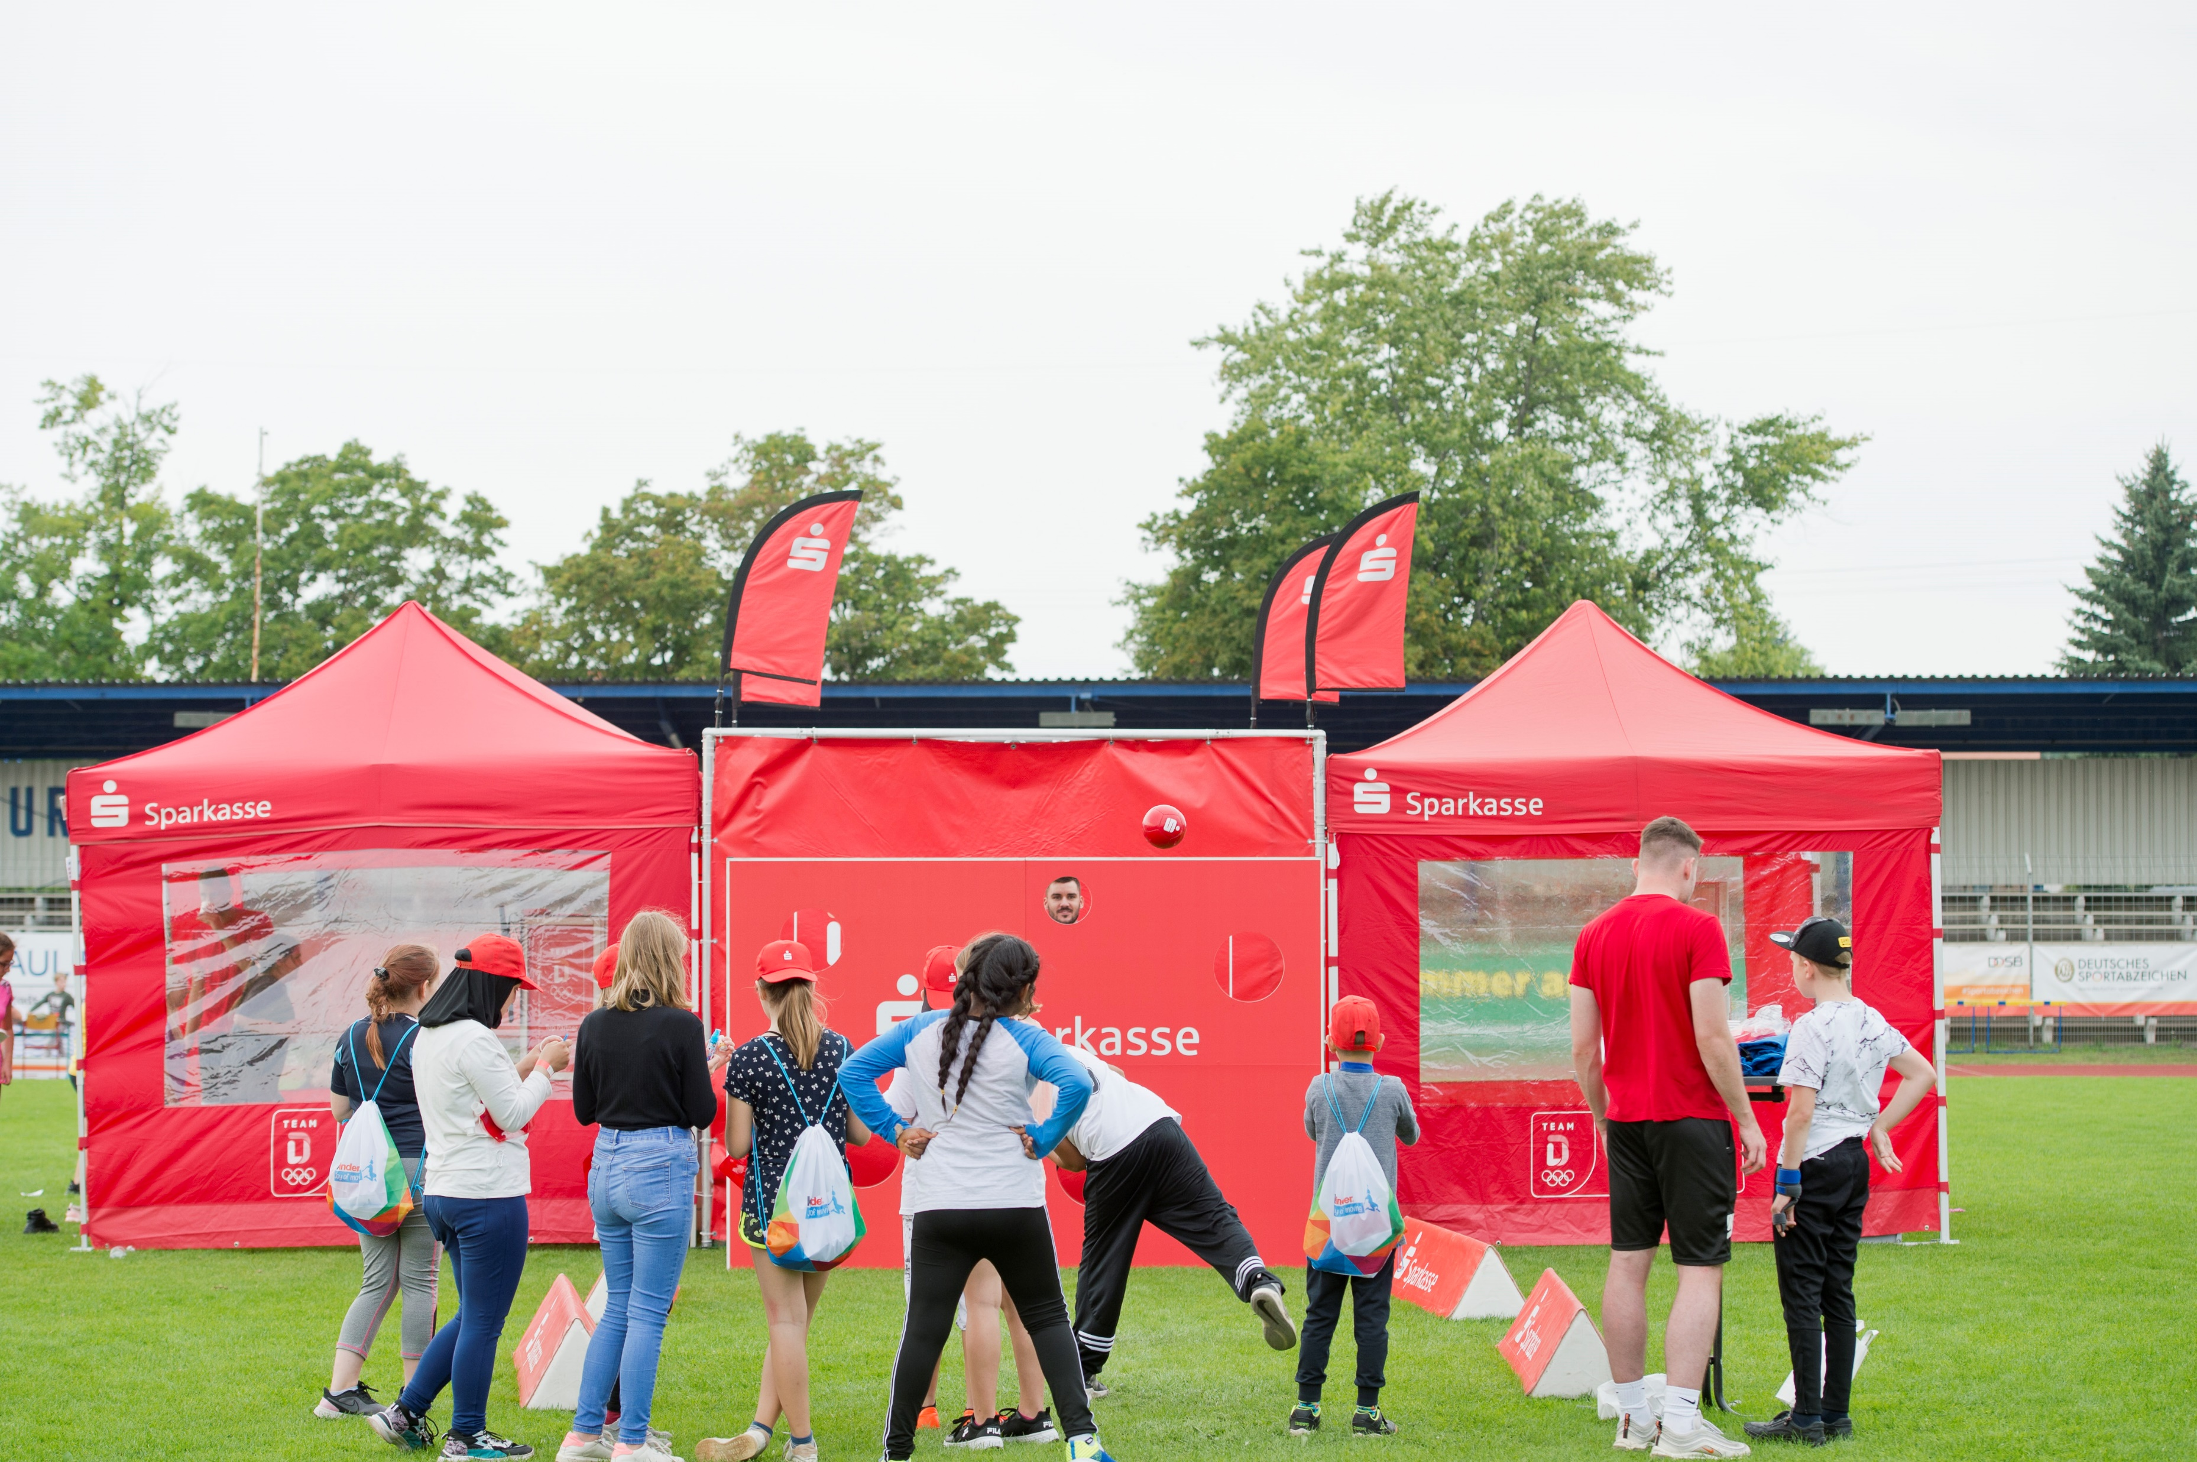


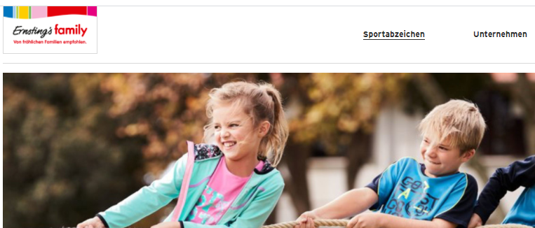
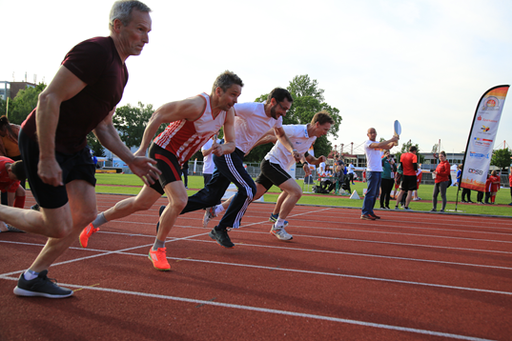
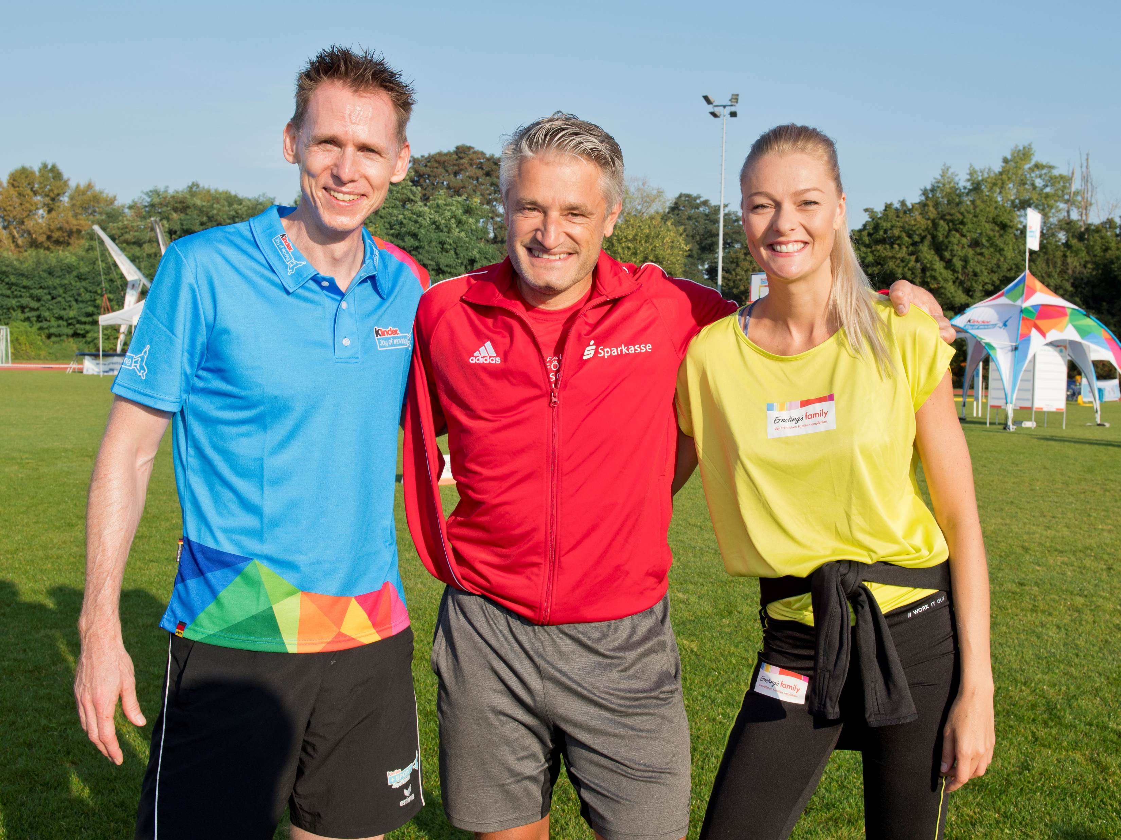
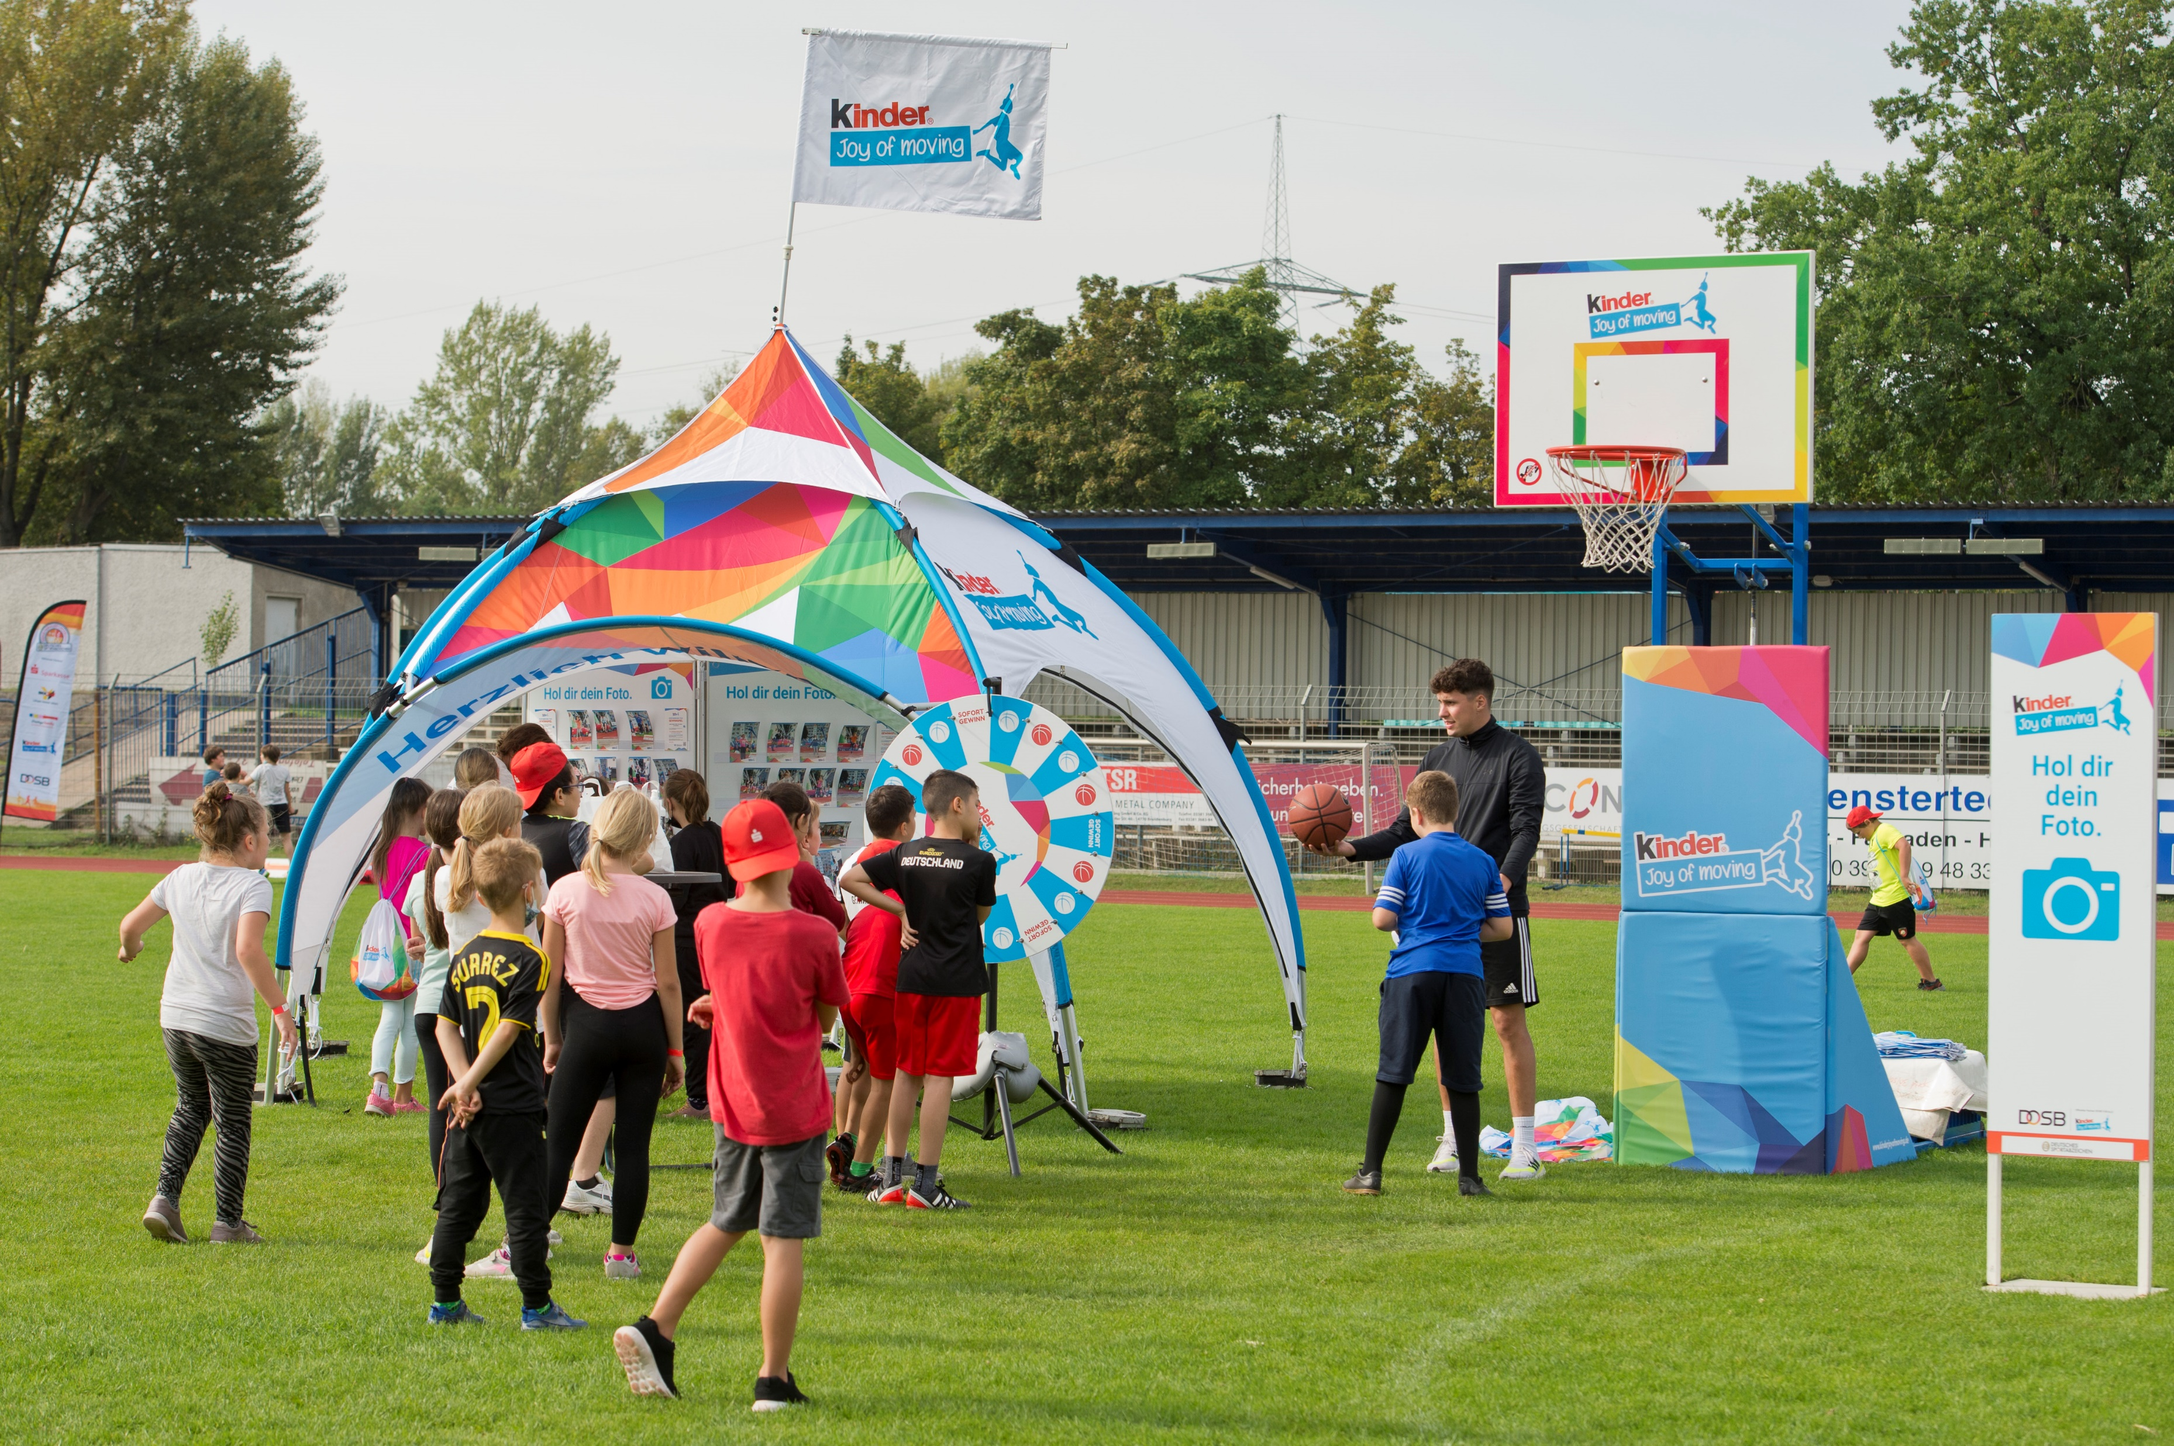
Aktivierungsmaßnahmen Nationale Förderer
Sparkasse: Aktionsmodule
Sparkasse | Ernsting´s family: Sportabzeichen-Wettbewerbe
BKK24: Sportabzeichen-Wettbewerb für Betriebe
BKK24: DSA-Tag für Betriebe
Sparkasse | Ernsting´s family | kinder Joy of Moving: DSA-Botschafter
kinder Joy of Moving: Foto-Station / Aktionsmodule

Slide 26
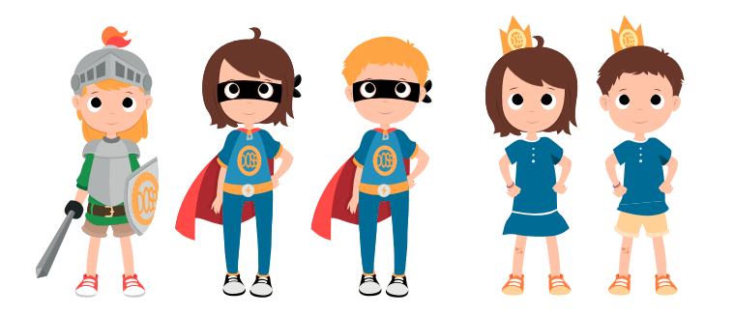
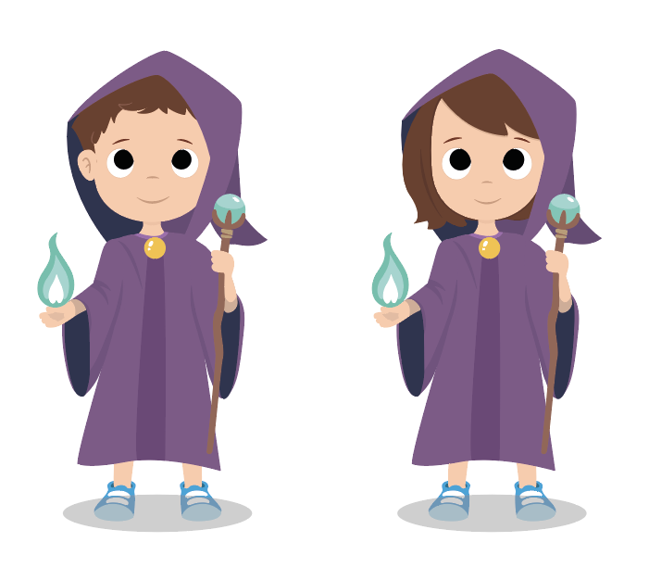
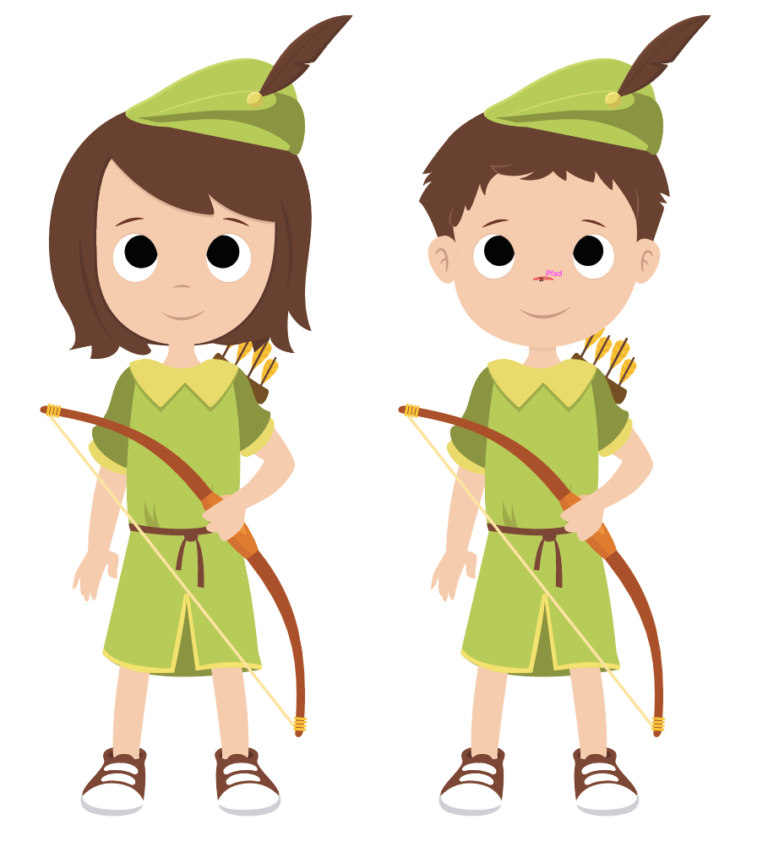
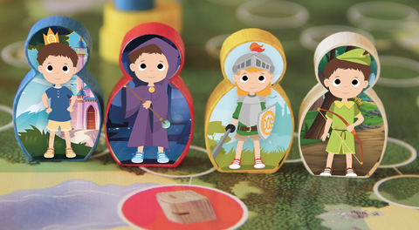


Kindergeburtstagsbox
Layouts & Designs
3. Arbeitskreissitzung Deutsches Sportabzeichen • 30. März 2022 • DOSB

Slide 27
Kindergeburtstagsbox
Spielstruktur - Übersicht
SPIELFIGUREN
Es gibt je nach Anzahl Kinder bis zu insgesamt 4 Gruppen, für die jeweils eine Spielfigur steht. (Die Namen und Beschreibungen der Figuren sind noch zu definieren)
SPIELWEG
Es gibt auf der Spielkarte zwei Wege, die bestritten werden können. Auf diesen Wegen gilt es verschiedene Aufgaben zu lösen, bevor man weiterziehen darf, um am Ende ins Ziel zu kommen, wo eine Endaufgabe wartet.
Anzahl Kinder:
4-7
8-11
12-15
16-x
Durchschn. Zeit pro Spiel:
8-15 Minuten
SPIELKARTEN
Es gibt 4 Hauptdisziplinen für die es unterschiedliche Aufgaben gibt. Um zum Ziel zu gelangen, muss von jeder Disziplin jeweils eine Aufgabe gemeistert werden - als Gruppe oder Party-Challenge:
Ausdauer
Kraft
Schnelligkeit
Koordination
Empfohlene Anzahl Gruppen:
1
2
3
4
Disziplinen-Spiele pro Gruppe:
4
2
1
1
Sonderaktionen
für alle Teilnehmer:
4
SONDERFELDER
Zwischen den Aufgaben der Hauptdisziplinen gibt es immer ein Feld mit einer Sonderaufgabe. Insgesamt gilt es somit 4 Spiele der Hauptdisziplinen, als auch 4 Sonderaktionen zu vollziehen. Es gibt aber auch die Möglichkeit durch Abkürzungen die Spieldauer je nach Spielverlauf entweder zu verkürzen oder durch ein Extra-Spiel zu verlängern.
Endspiel für alle Teilnehmer:
1 (optional)
ENDSPIEL
Sind alle Aufgaben gelöst, ziehen alle Gruppen ins Ziel und somit zum gemeinsamen Endspiel zum großen Finale ein.
3. Arbeitskreissitzung Deutsches Sportabzeichen • 30. März 2022 • DOSB
Notes:
u.a. Fangspiele, Zielwerfen, Weitsprung, Seilspringen,
Sonderaktionen: Trinkpause, Stärkung, Rüben ziehen, Quiz, etc.

Slide 28
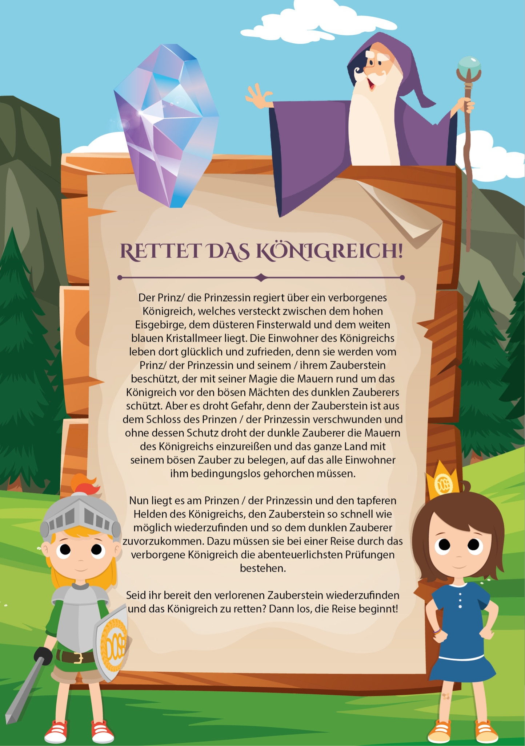

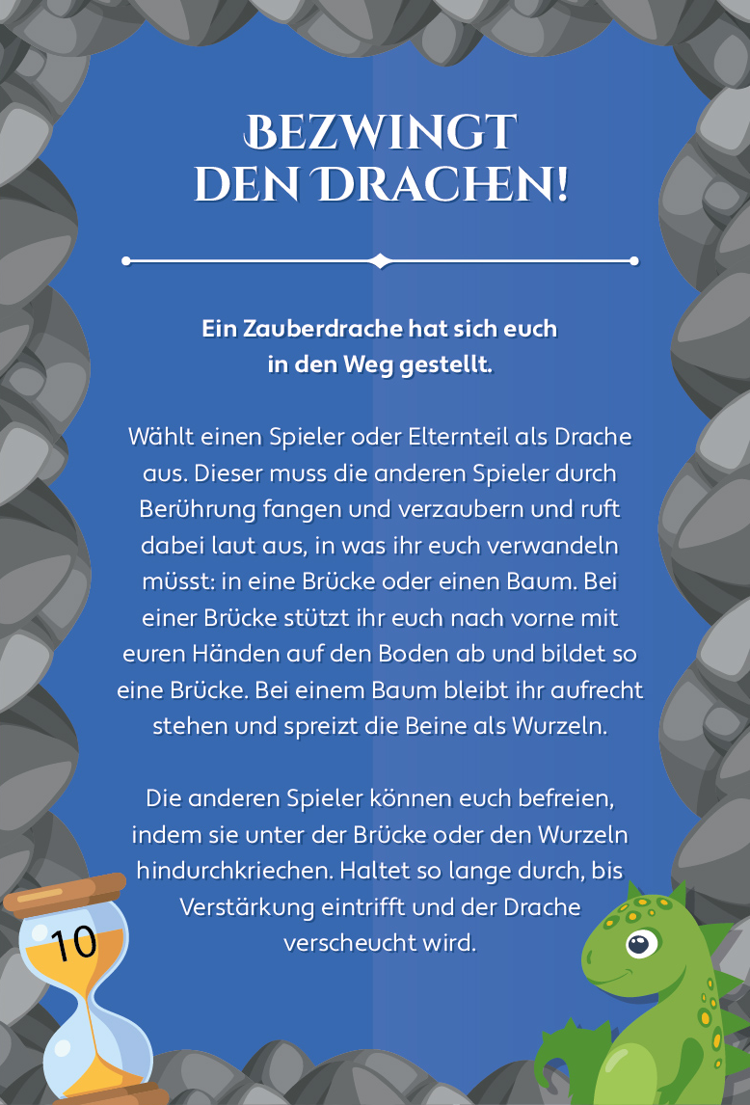
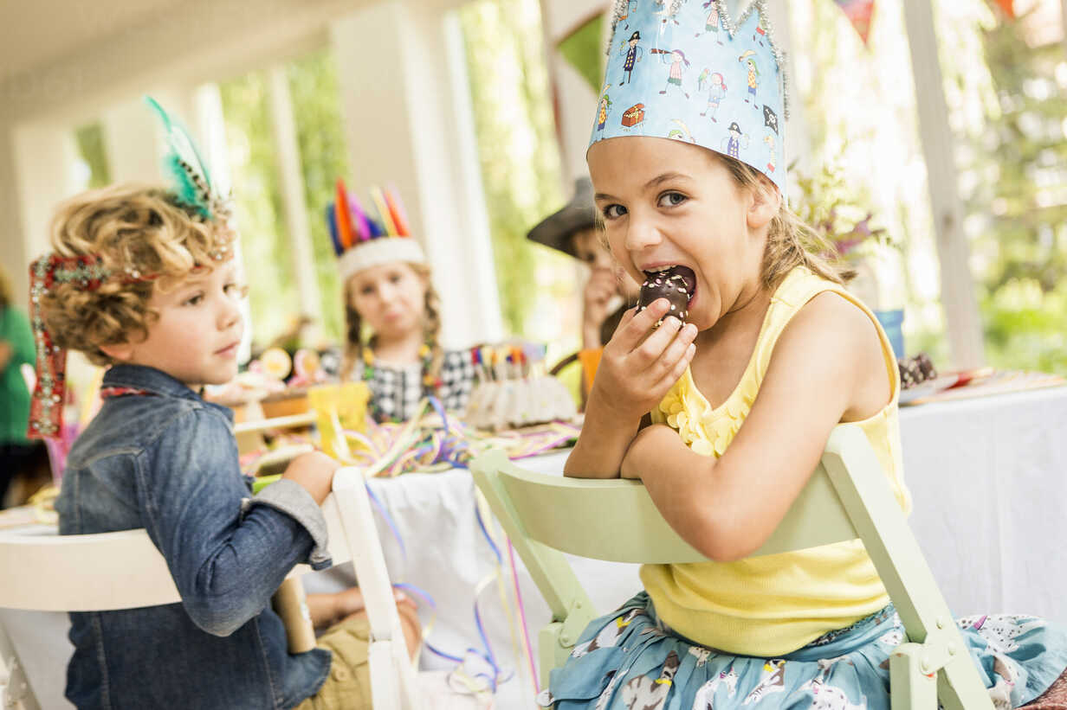
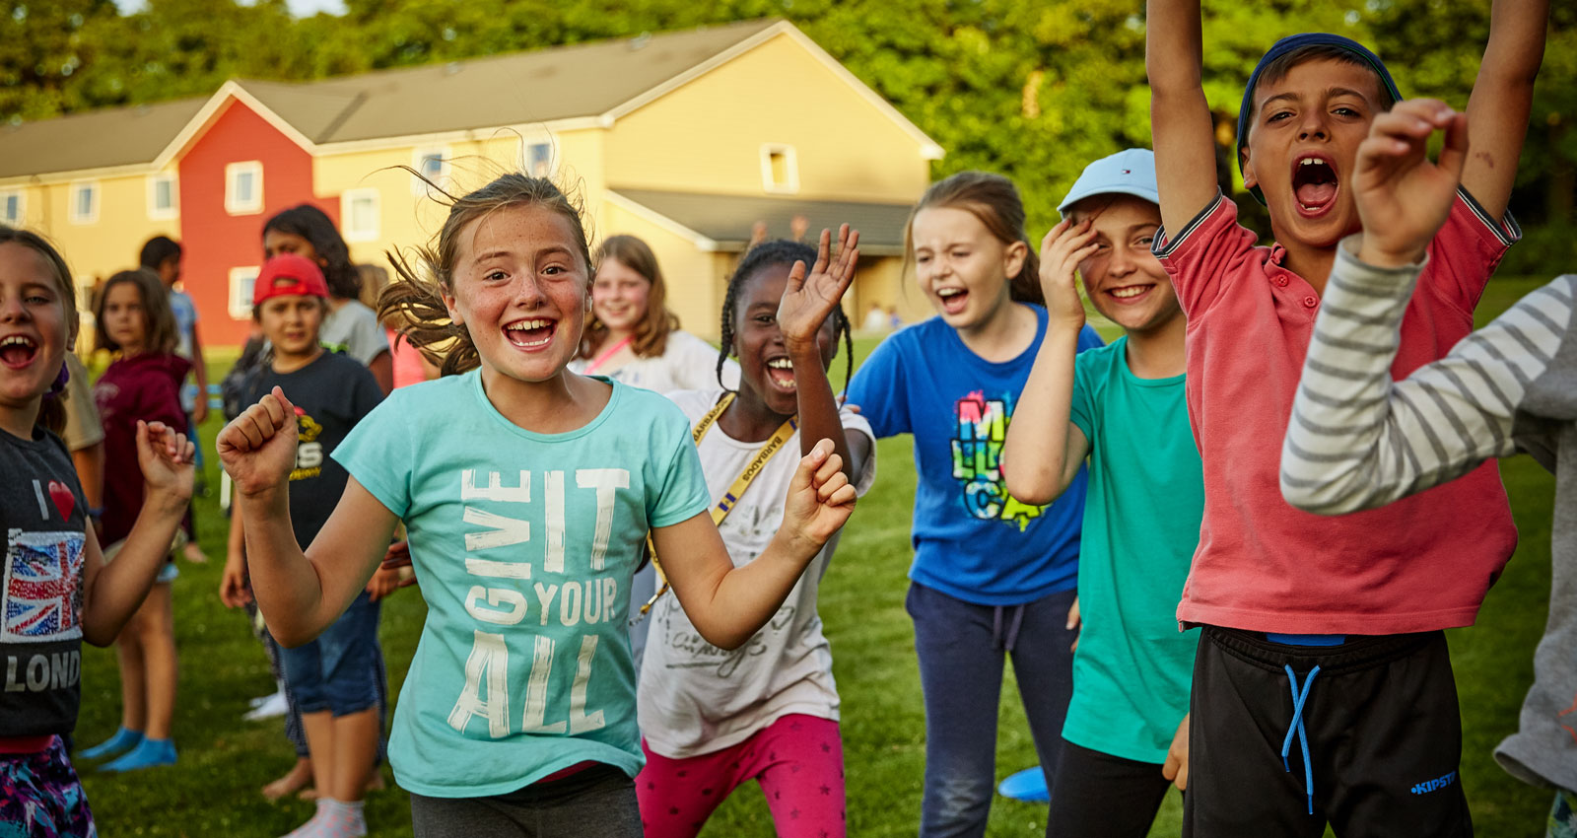
Kindergeburtstagsbox
Storyline
SPIELANLEITUNG / INTRO
Durch einen kurzen Introtext via Beileger finden die Kids einen schnellen Einstieg in die Story und werden in diese direkt eingebunden.
TEAMBILDUNG / SPIELSTART
Die Kinder teilen sich je nach Anzahl in bis zu 4 Gruppen auf und suchen sich pro Gruppe eine Spielfigur aus.
SPIELBRETT
Mit den Figuren betreten die Kinder dann das Spielfeld/Brett und somit die Spielwelt. Die Spielwelt ist in zwei Wege unterteilt, welche die Kinder bereisen müssen, ehe sie das Endziel erreichen. können.
SONDERAUFGABEN
Zwischen den Aufgaben der Hauptdisziplinen gibt es immer ein Feld mit einer Sonderaktion, damit die Kinder eine kleine Verschnaufpause erhalten. Dies kann zum Beispiel eine Zwischenstärkung sein, eine lustige Aktion zur Auflockerung oder eine Zwischengeschichte.
AUFGABEN
Die Gruppen müssen nun würfeln, um zu den Aufgabenfeldern zu gelangen. Von jeder Disziplin muss jeweils eine Aufgabe gemeistert werden, um zum Endziel zu gelangen und die Endaufgabe anzutreten.
SONDERAUFGABEN
Zwischen den Aufgaben der Hauptdisziplinen gibt es immer ein Feld mit einer Sonderaktion, damit die Kinder eine kleine Verschnaufpause erhalten. Dies kann zum Beispiel eine Zwischenstärkung sein, eine lustige Aktion zur Auflockerung oder eine Zwischengeschichte.
ENDSPIEL
Wurden jeweils 4 Aufgaben der Hauptdisziplinen als auch der Sonderkarten gemeistert, ziehen alle Gruppen ins Ziel und somit zum gemeinsamen Endspiel zum großen Finale ein. Hier gilt es ein letztes gemeinsames Spiel als Party-Challenge zu meistern, bevor das Spiel als gewonnen gilt und alle gemeinsam zum Sieg beigetragen haben.
3. Arbeitskreissitzung Deutsches Sportabzeichen • 30. März 2022 • DOSB

Slide 29
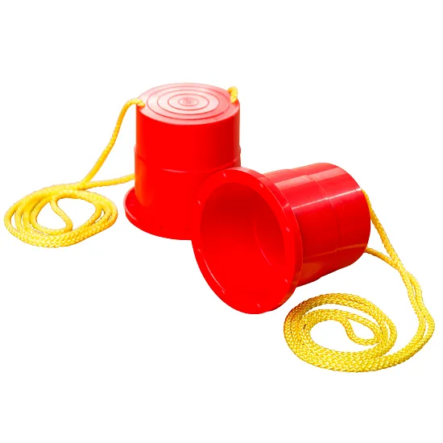
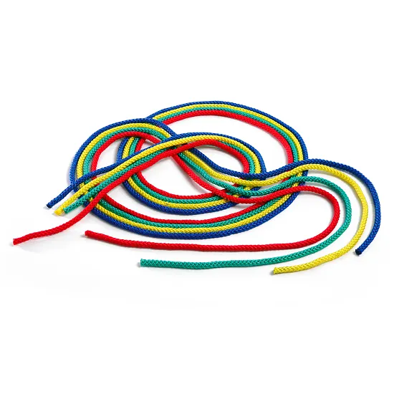
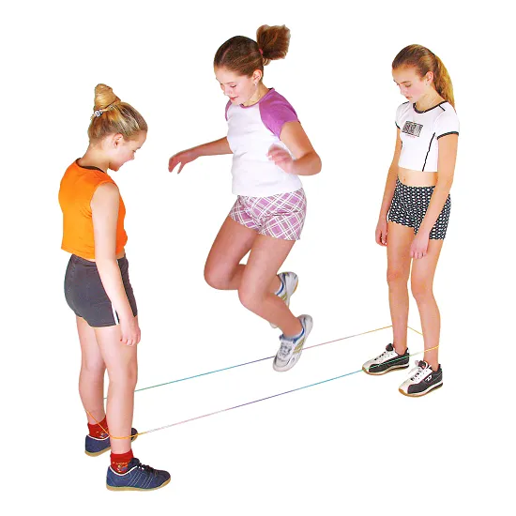

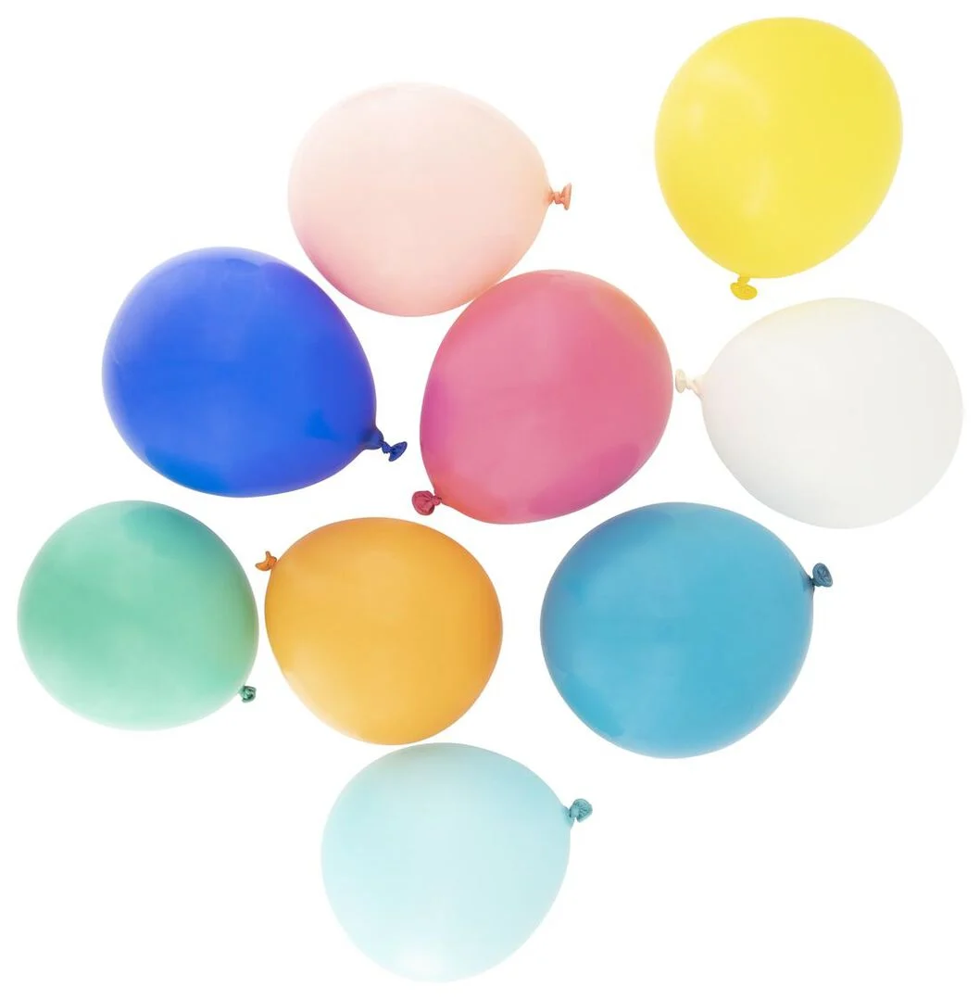

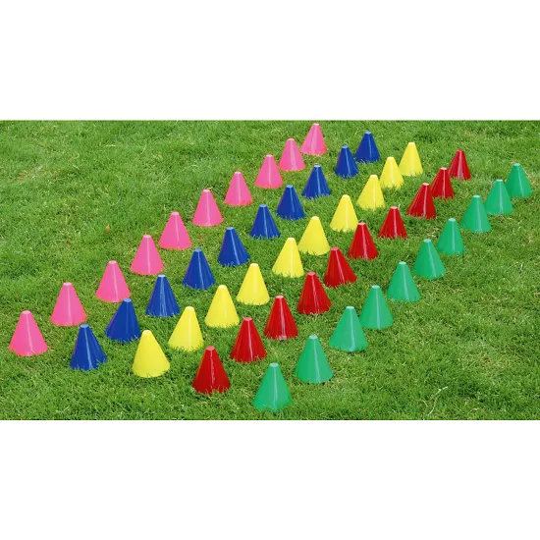
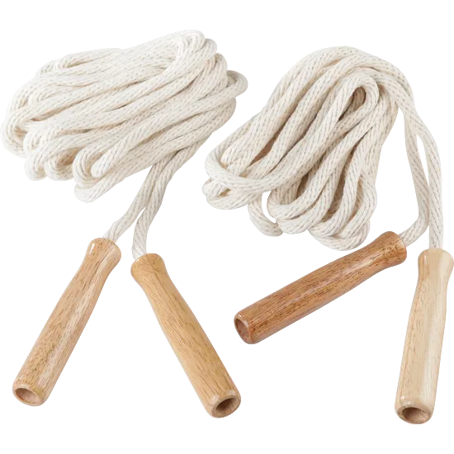
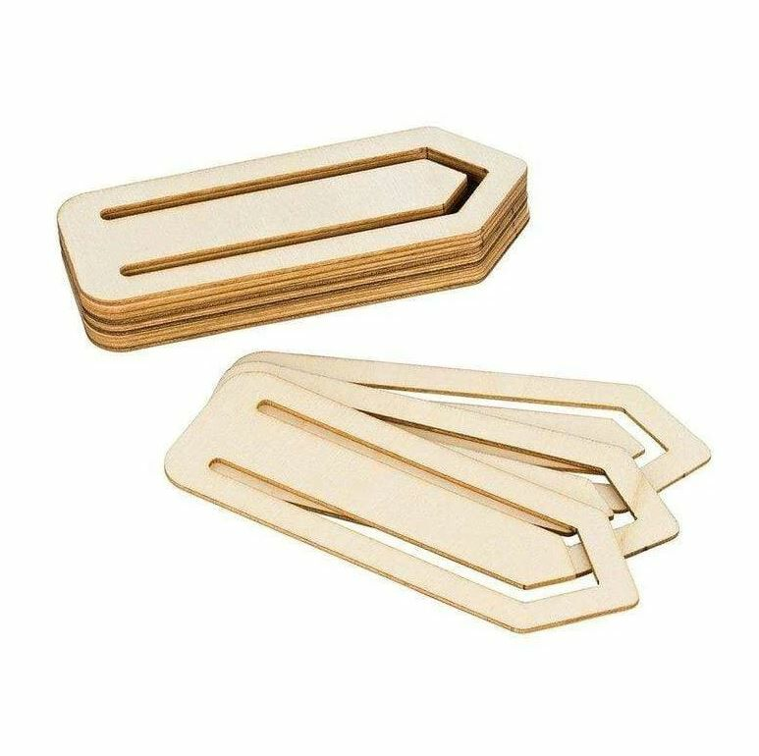
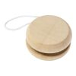




Kindergeburtstagsbox
Spielgeräte
1x
2x
1x
1x
20x
10x
1x
20x
2x
4x
3. Arbeitskreissitzung Deutsches Sportabzeichen • 30. März 2022 • DOSB

Slide 30
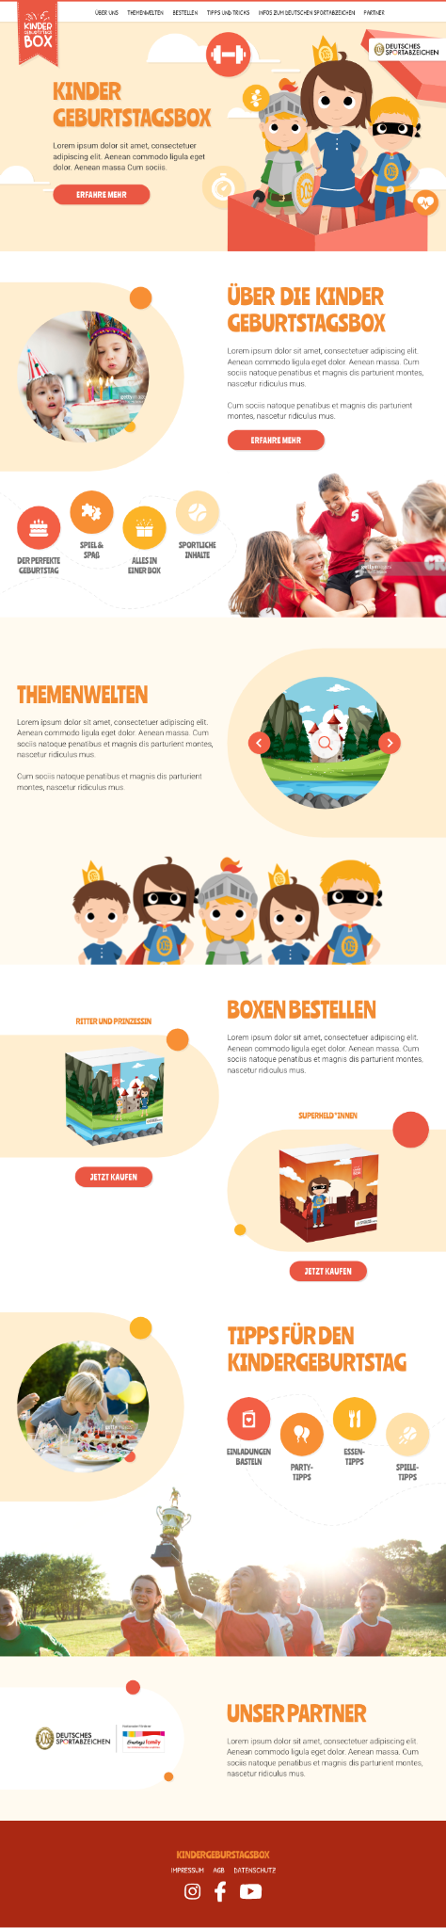
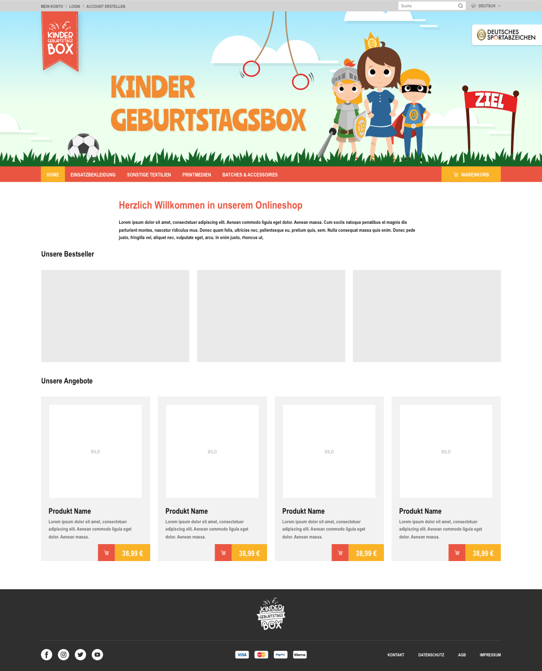
Kindergeburtstagsbox
Landingpage & Bestellung
Infos zu der Kindergeburtstagsbox (Inhalte, Themenwelten)
Tipps für den Geburtstag
Verlinkung und Verweis auf Bestellmöglichkeiten
Partnerintegration (Ernsting´s family)
Über ein Bestellsystem kann die Box online gekauft werden
3. Arbeitskreissitzung Deutsches Sportabzeichen • 30. März 2022 • DOSB
Notes:
Zusätzliche App: Hintergrundmusik / Stimmung, Losfunktion, Stoppuhr, Buzzer, Urkunden, Foto-Tool
Zeitplanung: Markteinführung mit Kampagne: Mai/Juni (tba)

Slide 31
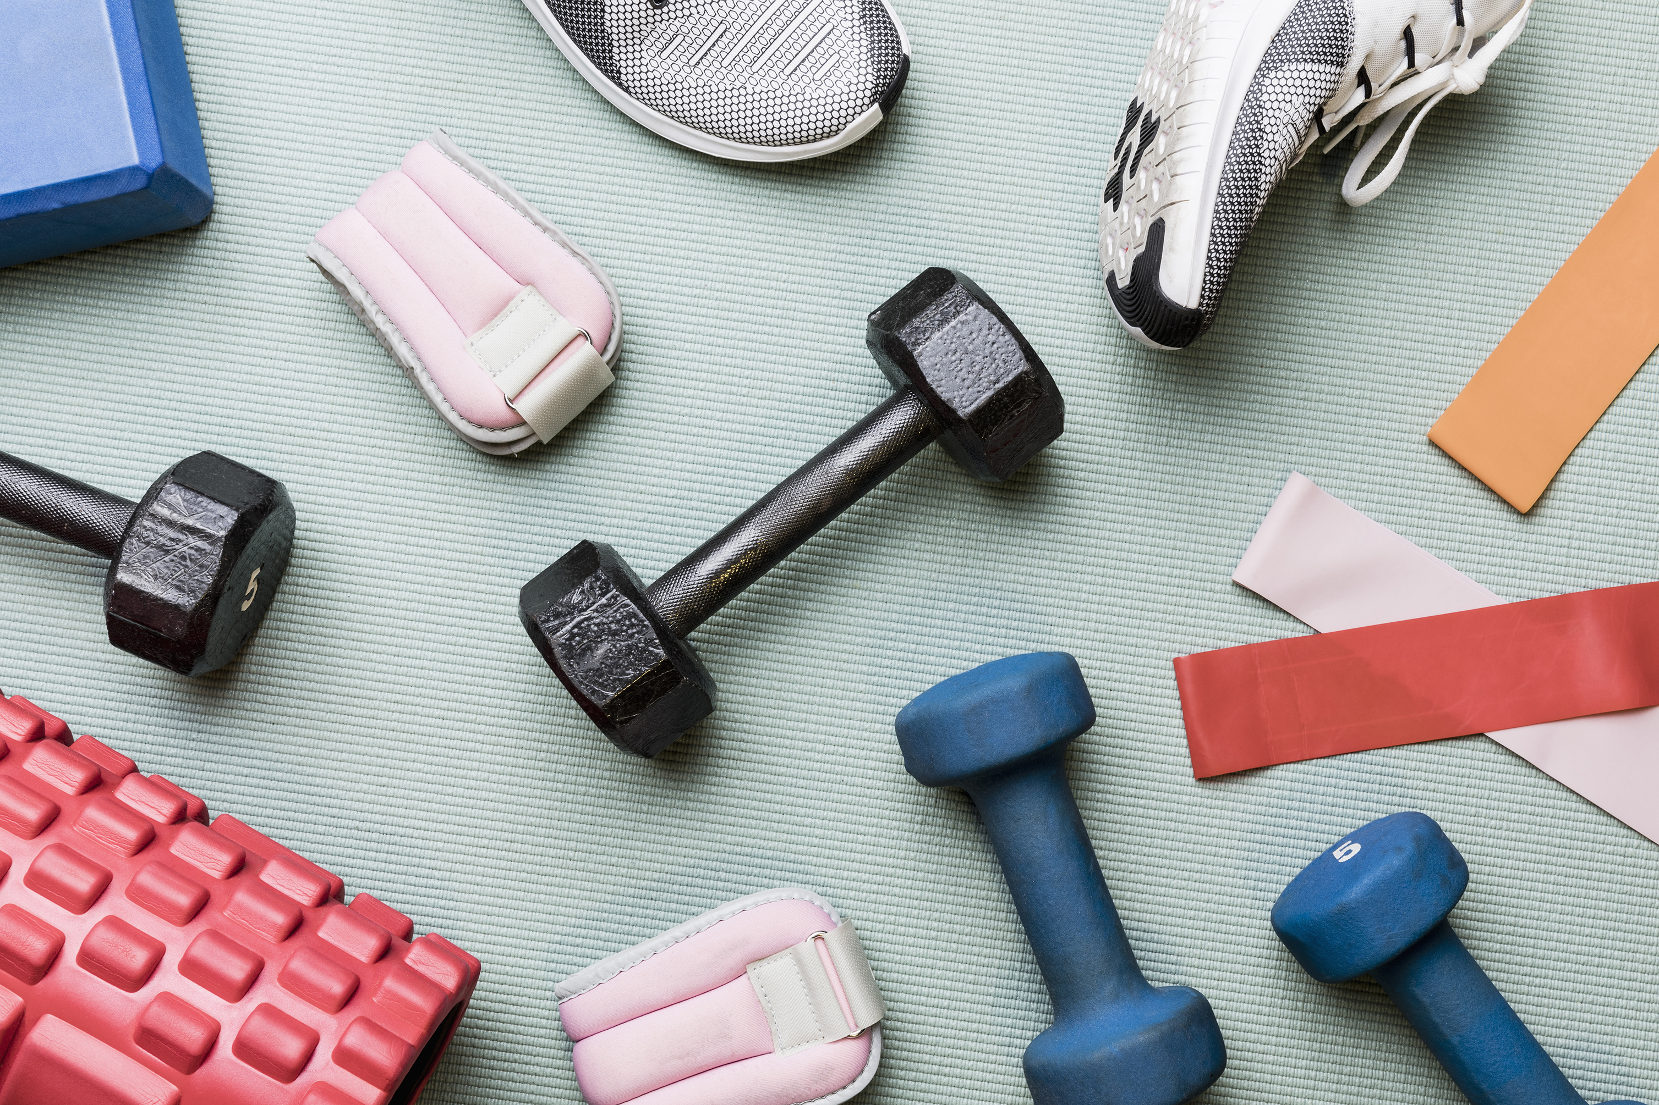
Bewegt im Betrieb 2.0
Überarbeitung „Bewegt im Betrieb“ mit dem DSA
  Broschüre
  Flipbook
  Landingpage
  Ggf. Plakate / Flyer
Inhalte im Kontext des DSA
  4-Wochen-Challenge mit den Disziplinen des DSA
Ziele
  Darstellung Besonderheiten des DSA
  „Motivation“ zum DSA erzielen
  „Challenge“-Charakter als Motivator
Gemeinsame Absender DOSB und BKK24
3. Arbeitskreissitzung Deutsches Sportabzeichen • 30. März 2022 • DOSB

Slide 32
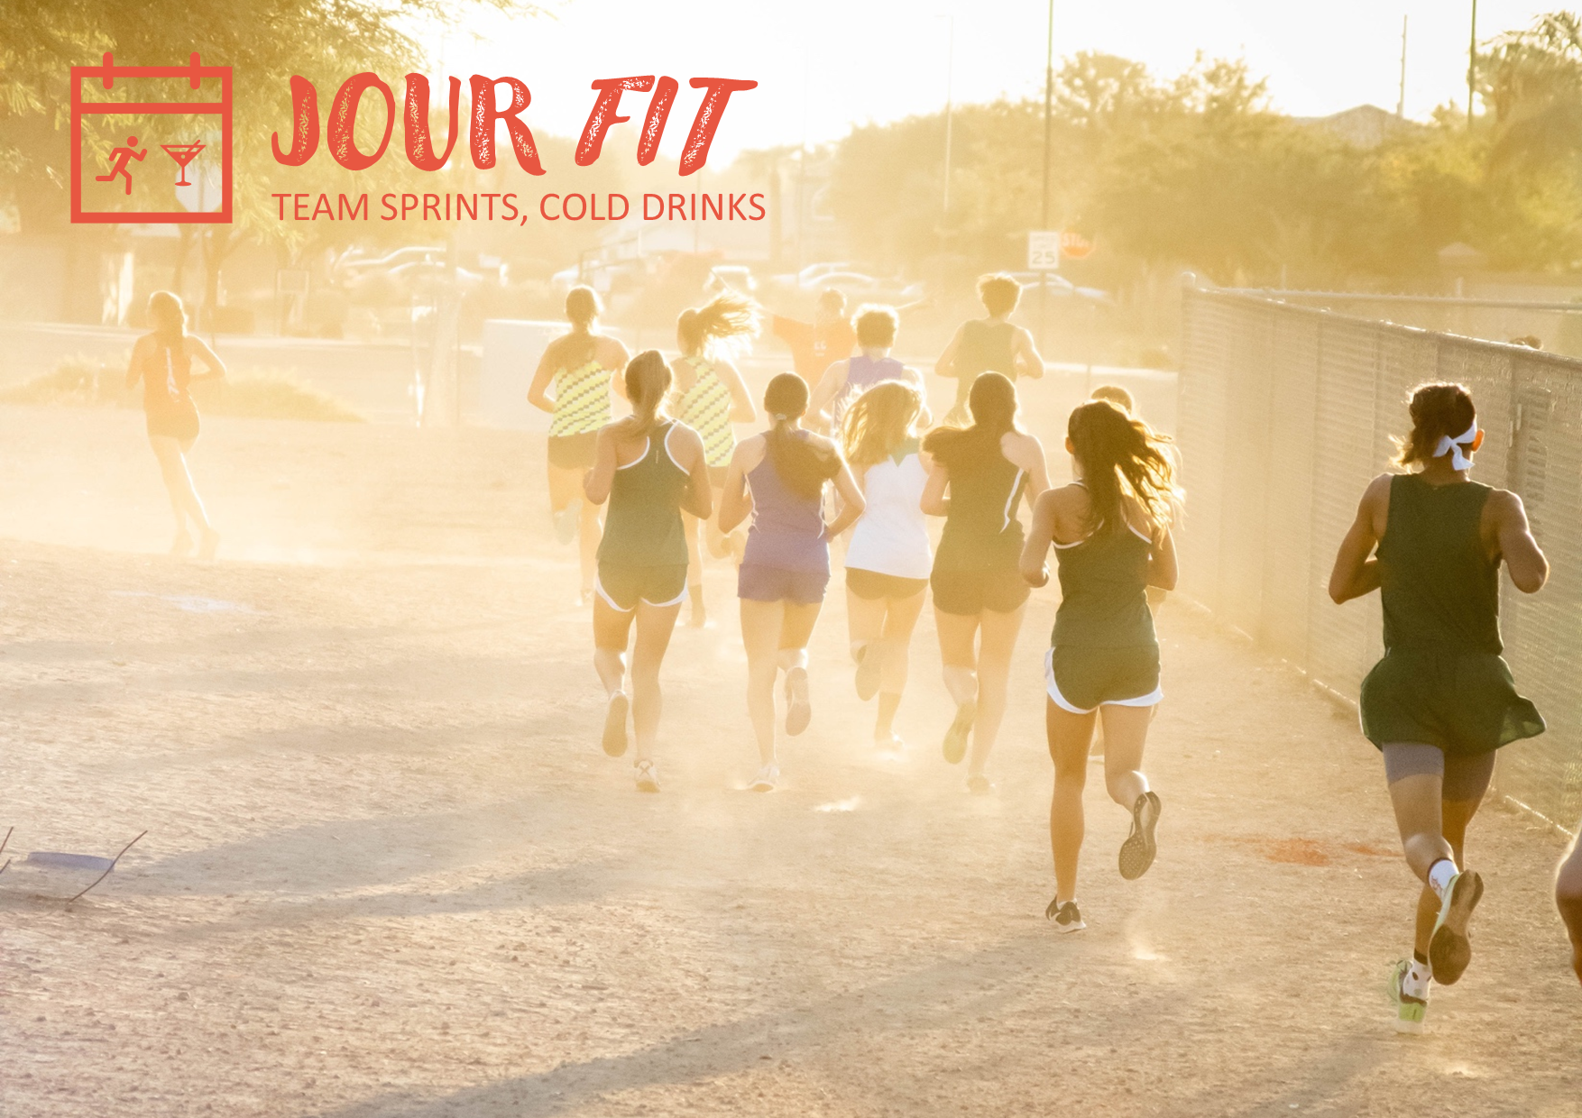
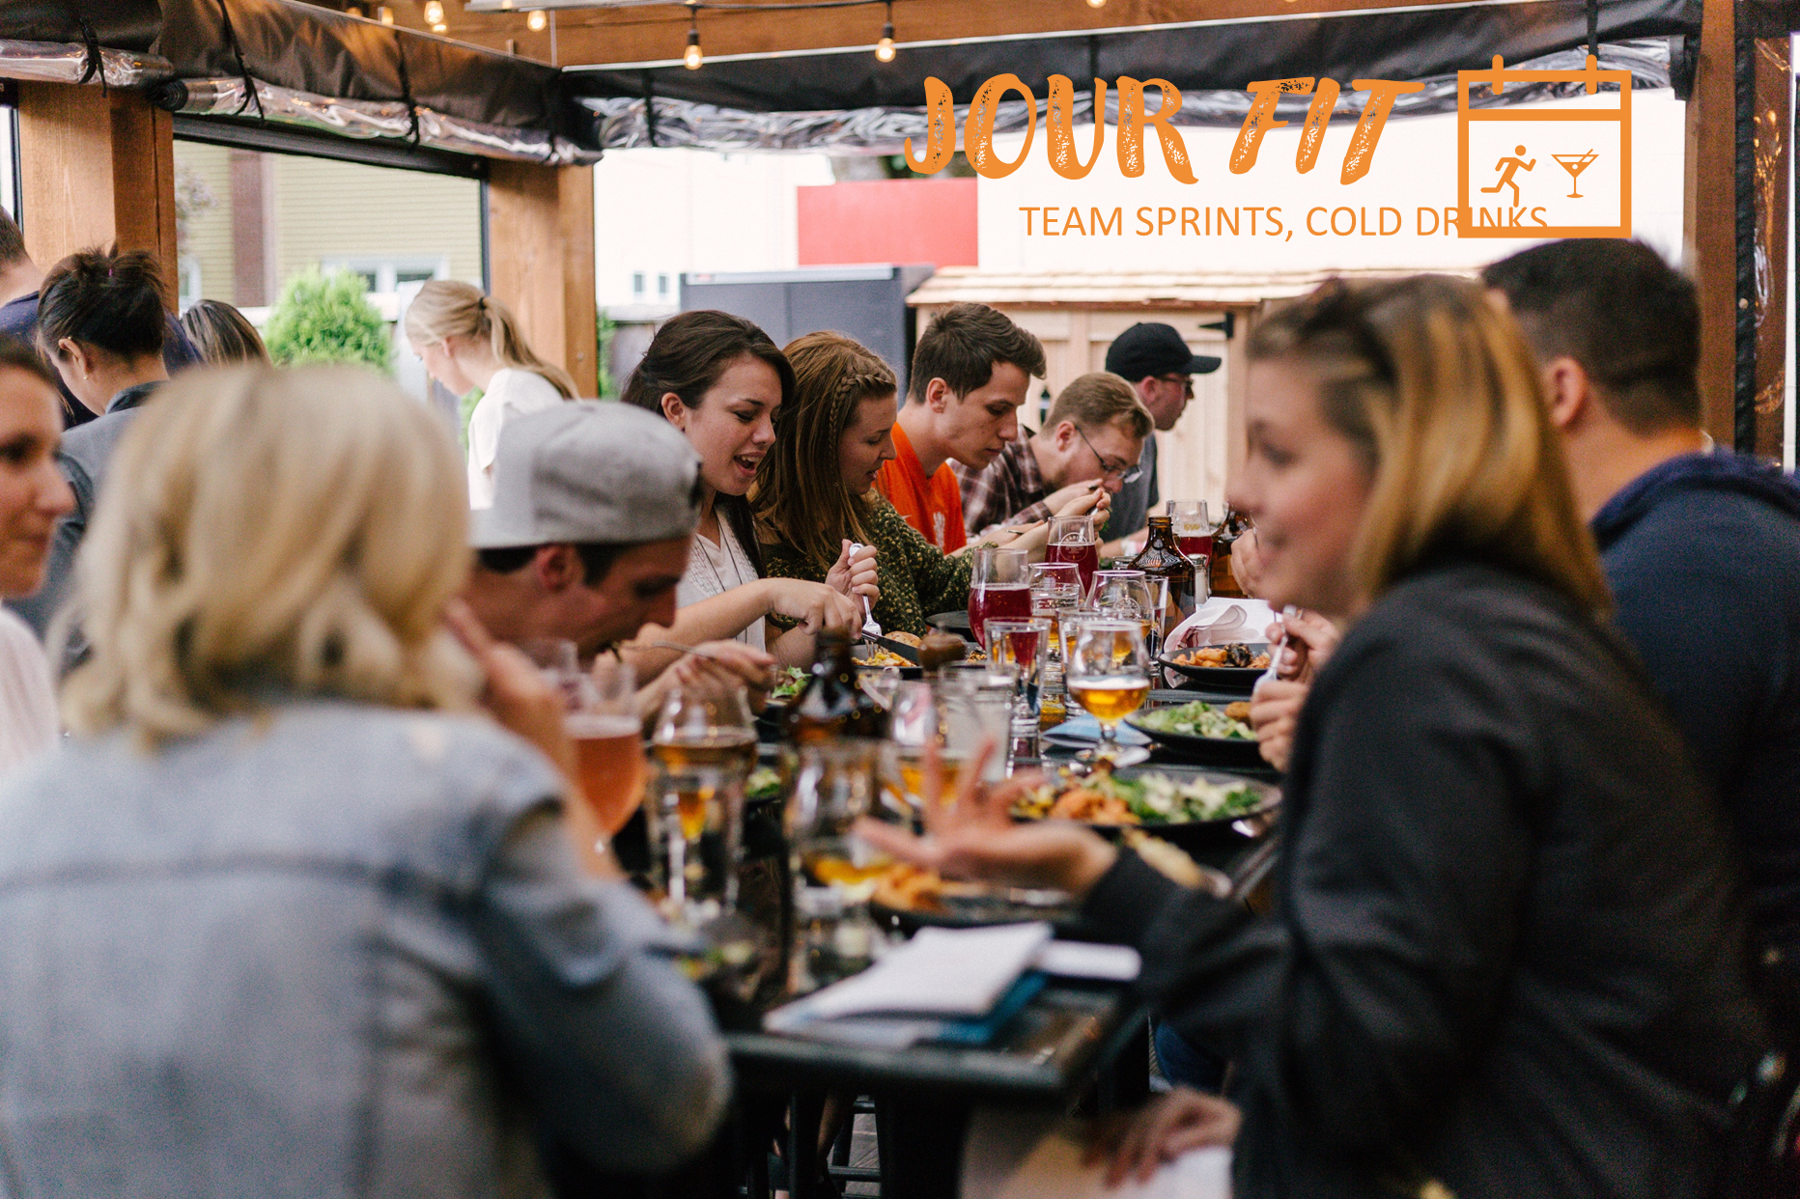
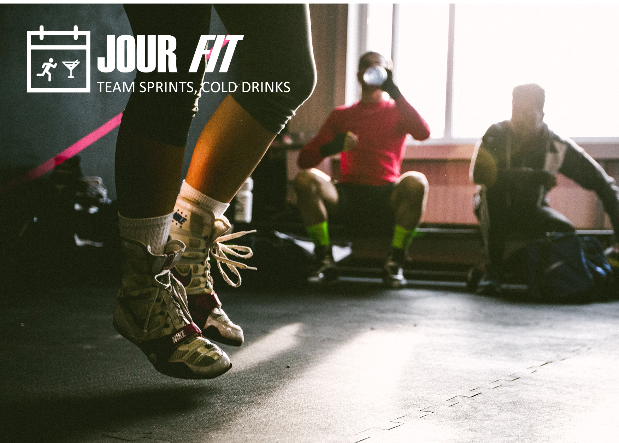
DSA-Tag für Betriebe
Jour Fit – Team Sprints, cold Drinks (Titel noch in Abstimmung mit BKK24)
Kooperationsprojekt mit BKK24
Erweiterung der Ansprache von Betrieben durch attraktives Event mit entsprechendem Anreizsystem für Arbeitgeber*innen und Arbeitnehmer*innen
Weiteres Teilelement der Betrieblichen Gesundheitsförderung
3. Arbeitskreissitzung Deutsches Sportabzeichen • 30. März 2022 • DOSB

Slide 33
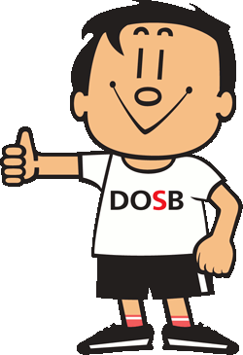
Pause

Slide 34
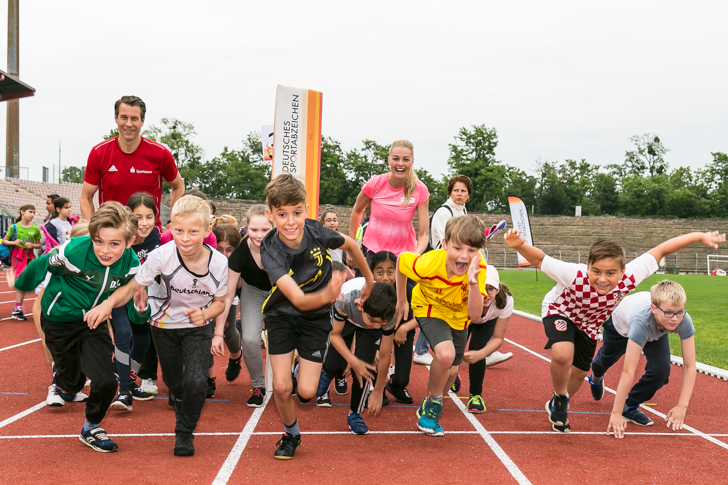
TOP 5 Fokuszielgruppe Kinder 2022/2023 – geplante Aktivitäten DOSB

Slide 35
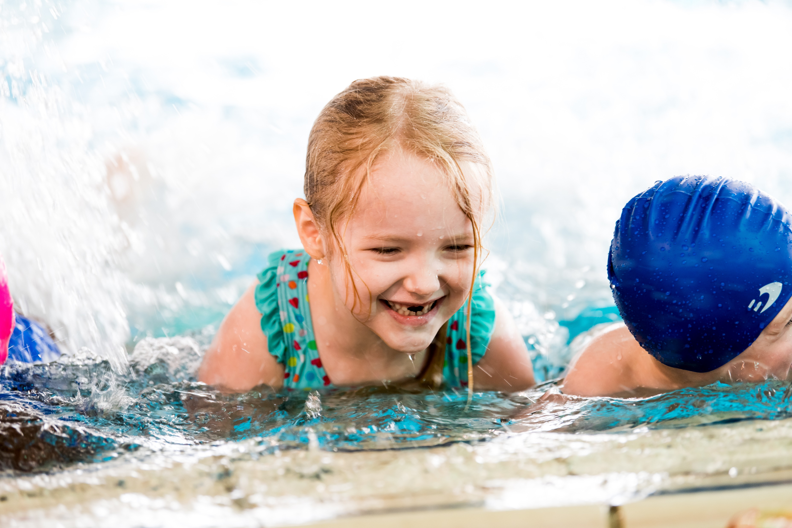
TOP 5 Fokuszielgruppe Kinder 2022/2023 – geplante Aktivitäten DOSB
Warum sind Kinder eine Fokuszielgruppe?
  Rückgang im Kinder/Jugendbereich sehr besorgniserregend
  Generell: Bewegungslosigkeit während Corona
  -> Kinder wieder in Bewegung bringen
  Mit dem KNSU-Projekt ein ganz konkretes Tool haben, um dem DSA in Grundschulen einen neuen Schwung zu verleihen
Mehr Zielgruppenspezifische Kommunikation
© LSB NRW / Andrea Bowinkelmann.
3. Arbeitskreissitzung Deutsches Sportabzeichen • 30. März 2022 • DOSB

Slide 36
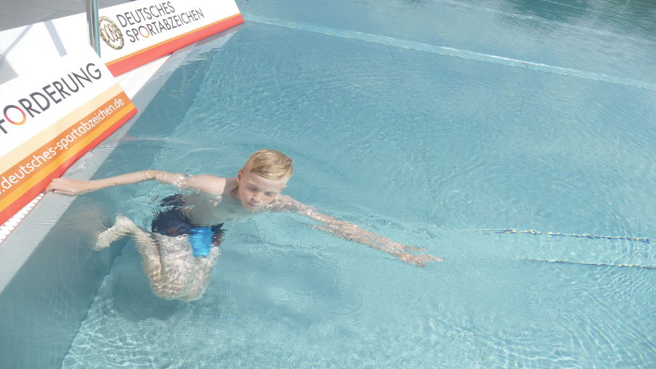
TOP 5 Fokuszielgruppe Kinder 2022/2023 – geplante Aktivitäten DOSB
Status Quo KNSU (Kompetenznetzwerk Sportunterricht)-Projekt
Beispiel Wasserstart
- Lernstufenplan
- Video
3. Arbeitskreissitzung Deutsches Sportabzeichen • 30. März 2022 • DOSB

Slide 37
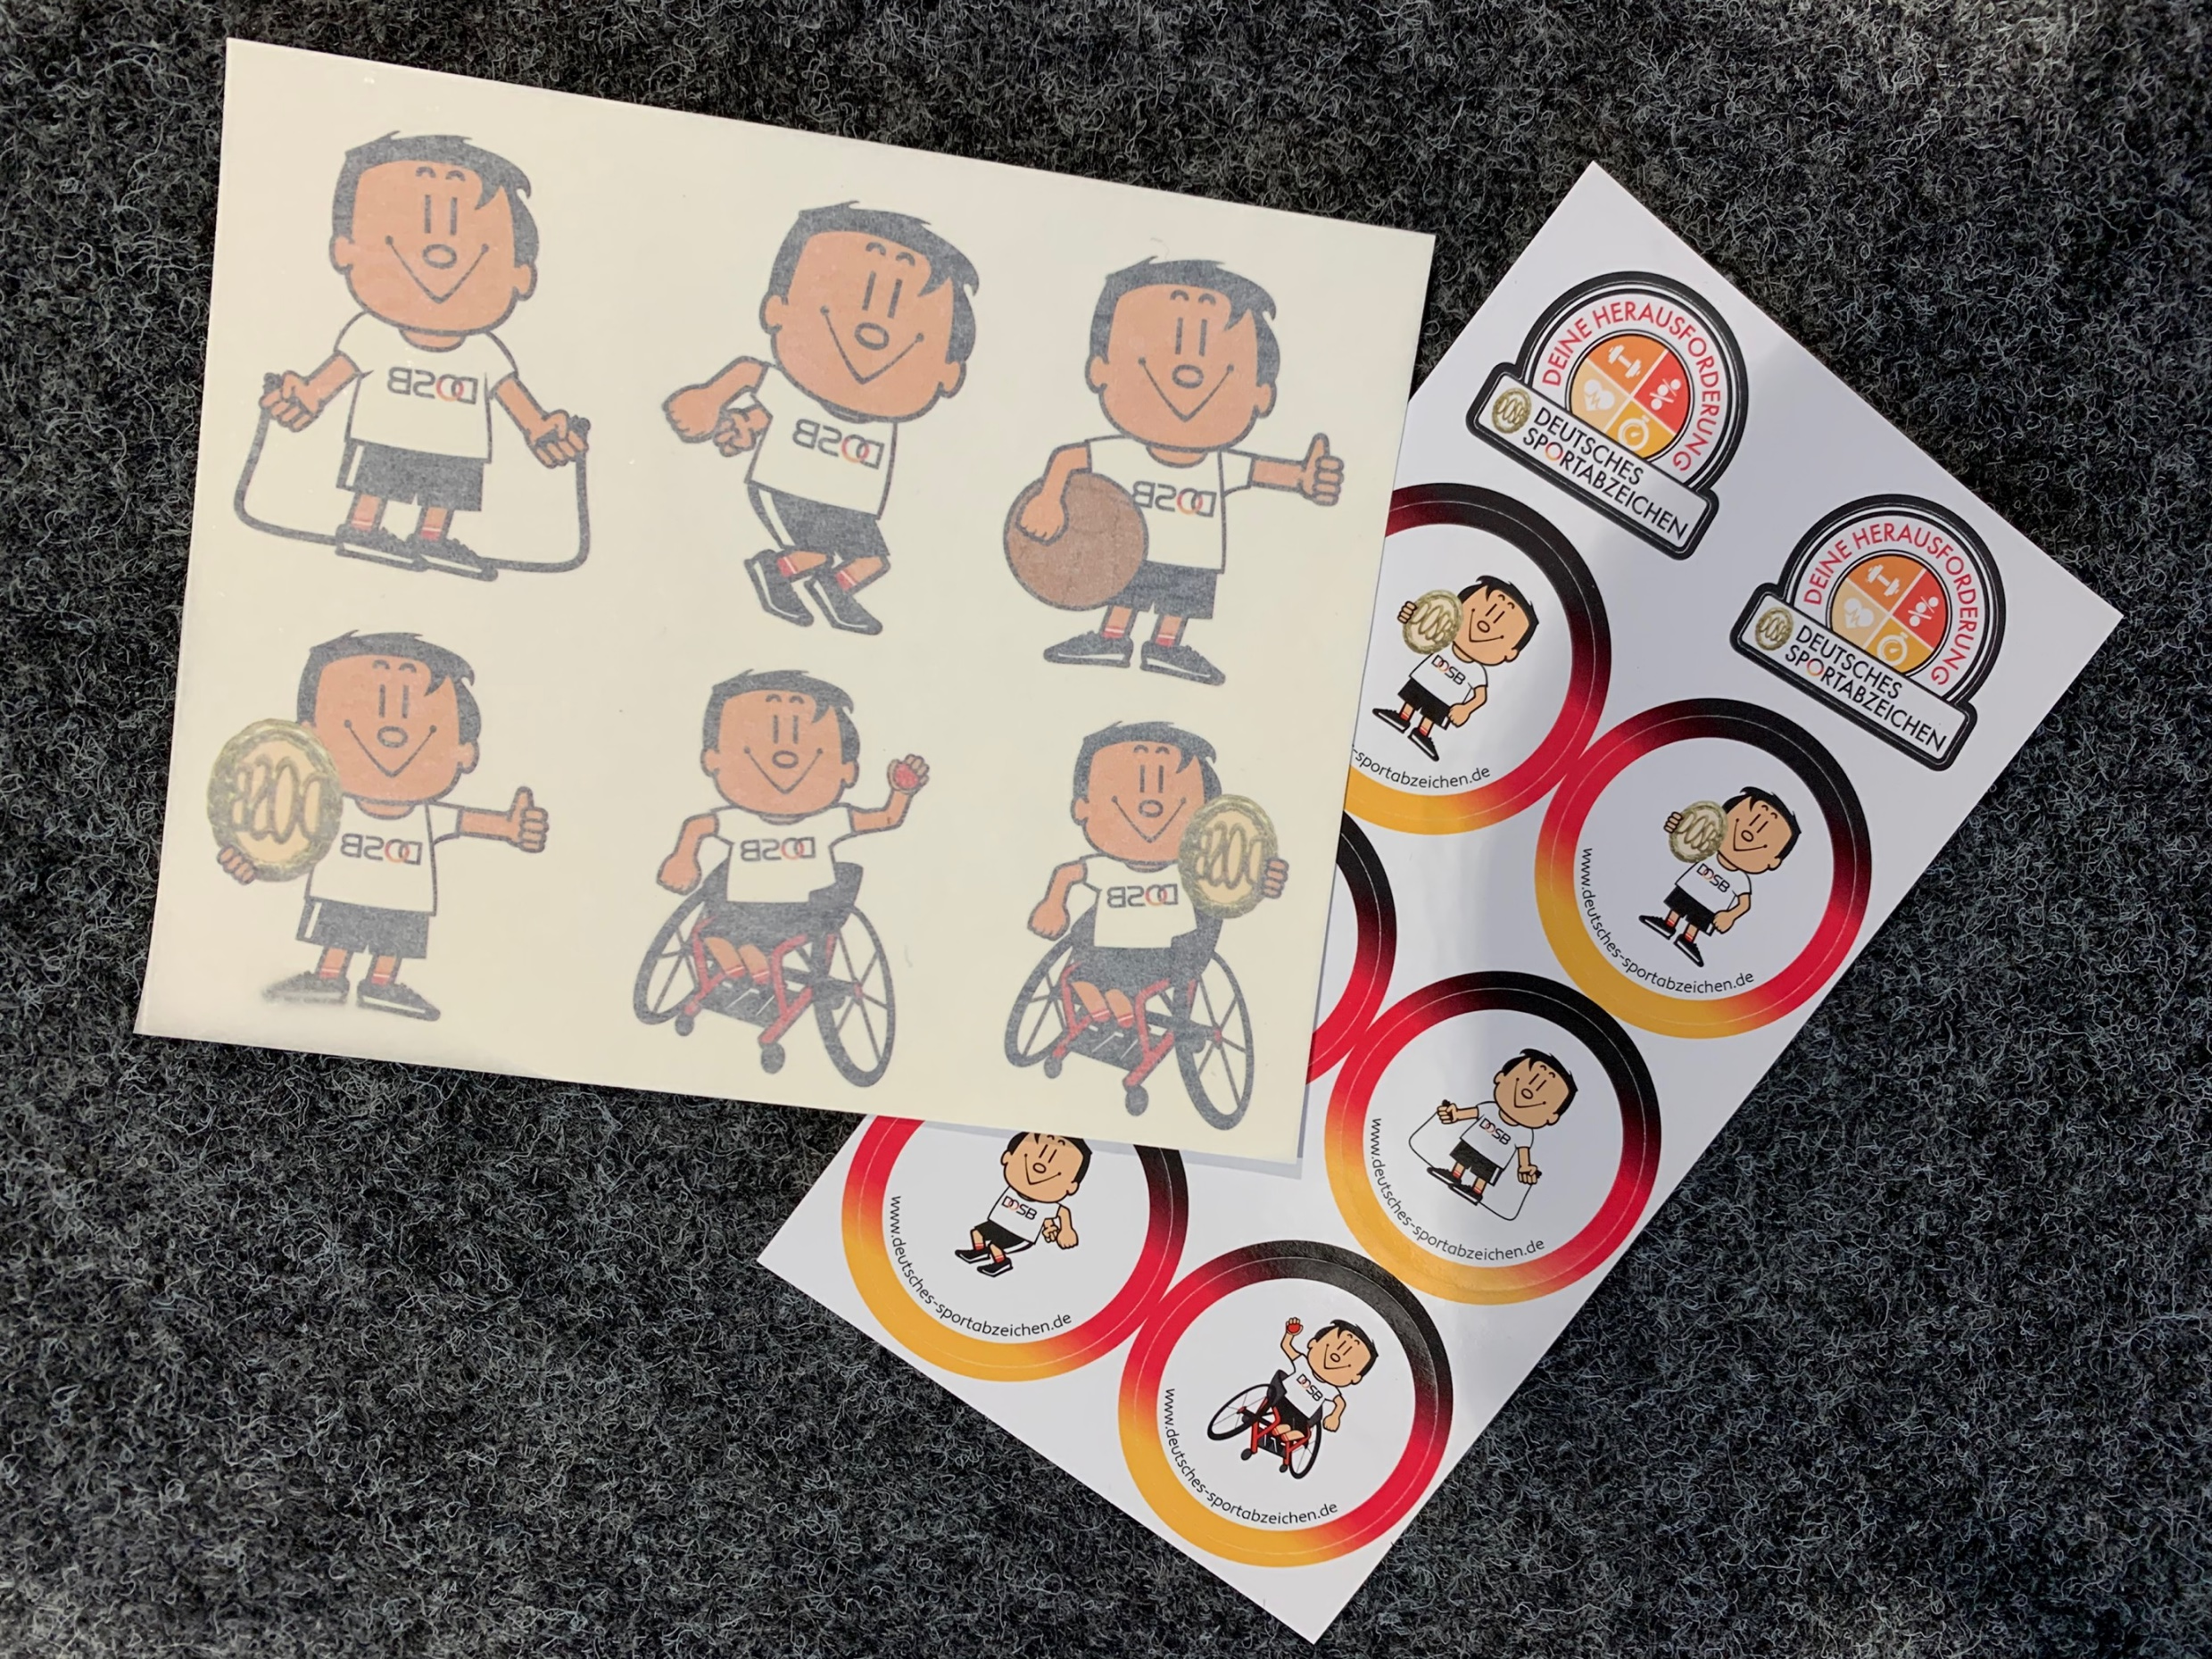
TOP 5 Fokuszielgruppe Kinder 2022
Neue Materialien
  Tattoos / Sticker
  Stundenplan
In Planung:
  Webseite
  Postkarte für Lehrer*innen
  DSA-Toolkit
3. Arbeitskreissitzung Deutsches Sportabzeichen • 30. März 2022 • DOSB

Slide 38
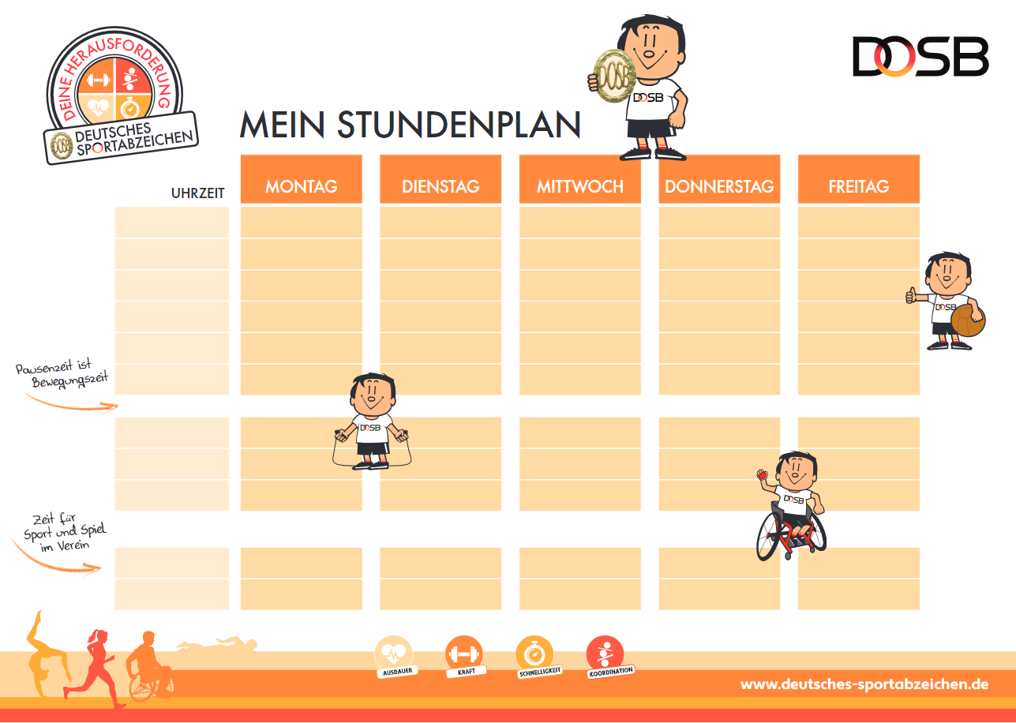
TOP 5 Fokuszielgruppe Kinder 2022
3. Arbeitskreissitzung Deutsches Sportabzeichen • 30. März 2022 • DOSB

Slide 39

TOP 5 Fokuszielgruppe Kinder 2022
3. Arbeitskreissitzung Deutsches Sportabzeichen • 30. März 2022 • DOSB

Slide 40

TOP 6 Sonstige Themen

Slide 41

TOP 6 Sonstige Themen
Übungsbooklet
- Verteilung/Versand Restbestand
3. Arbeitskreissitzung Deutsches Sportabzeichen • 30. März 2022 • DOSB

Slide 42


TOP 6 Sonstige Themen
Flyer Buddy-Sportabzeichen
3. Arbeitskreissitzung Deutsches Sportabzeichen • 30. März 2022 • DOSB

Slide 43


TOP 6 Sonstige Themen
Mobile DSA-Station
3. Arbeitskreissitzung Deutsches Sportabzeichen • 30. März 2022 • DOSB

Slide 44

TOP 6 Sonstige Themen
Tourstopp-Alternative für Cuxhaven
3. Arbeitskreissitzung Deutsches Sportabzeichen • 30. März 2022 • DOSB

Slide 45

3. Arbeitskreissitzung Deutsches Sportabzeichen • 30. März 2022 • DOSB

Slide 46

3. Arbeitskreissitzung Deutsches Sportabzeichen • 30. März 2022 • DOSB

Slide 47
TOP 7 Verabschiedung
Wie herrlich ist es, nichts zu tun und dann vom Nichtstun auszuruhen.
Heinrich Zille
3. Arbeitskreissitzung Deutsches Sportabzeichen • 30. März 2022 • DOSB

Slide 48

Nicht vergessen!
ERINNERUNG - Wissensnetz und Gesunde Runde
Komm mit einem Klick in unsere Wissensnetzgruppen
„AK Deutsches Sportabzeichen“
und „Gesundheit und Sport“
und sei immer up to date!
Nimm an der „Gesunden Runde“ teil und tausche Dich mit Deinen Kolleg*innen bei Kaffee oder Tee aus.
Jeden 1. Donnerstag im Monat
von 13:00 Uhr bis 14:00 Uhr via Teams
Notes:
Gibt es Themen, die wir mal in der Gesunden Runde zum DSA platzieren wollen?

Slide 49
Vielen Dank für das Interesse und die Aufmerksamkeit!
Bleibt gesund!

